Slide 1


TESIS DE GRADO
MODELO DE DAÑO CONCENTRADO PARA ESTRUCTURAS APORTICADAS
EN HORMIGÓN ARMADO ANTE CARGAS SÍSMICAS,
UTILIZANDO EL PROGRAMA COMPUTACIONAL SAP2000
Por:
Andrés David Flores Rodríguez
10/10/2014

Slide 2
CONTENIDO
  CAPÍTULO UNO: Introducción
    Objetivo General
    Objetivos Específicos
    Análisis por desempeño
    Modelos de daño
    Norma Ecuatoriana de la Construcción NEC11
  CAPÍTULO DOS: Rotulas Plásticas
    Introducción
    Rótula plástica por Momento
      Diagrama Momento-Curvatura
      Longitud de la articulación plástica
      Diagrama Momento-Rotación
      Método de Fibras
    Rótula plástica por Momento y carga Axial
      Diagrama Momento-Curvatura
      Longitud de la articulación plástica
      Diagrama Momento-Rotación
      Método de Fibras

Slide 3
CONTENIDO
    Rótula plástica por Cortante
      Curva Corte-Desplazamiento
    Parámetros de modelación de las Curvas Momento-Rotación y Corte-Desplazamiento de acuerdo a los Códigos FEMA 356 y ATC-40
  CAPITULO TRES: OBJETIVOS DE DESEMPEÑO
    Introducción
    Niveles de Desempeño
    Sismos de servicio, diseño y máximo.
    Objetivos de desempeño
  CAPITULO CUATRO: METODOS DE ANÁLISIS NO LINEAL
    Introducción
    Análisis estático no lineal “Pushover”
      Cargas vertical y lateral
      Capacidad
        Método paso a paso para determinar la curva de capacidad
      Demanda
        Método del espectro de capacidad. Punto de desempeño

Slide 4
CONTENIDO
      Desempeño
        Respuesta global de la estructura
        Respuesta de elementos individuales de la estructura
          Criterios de aceptación
      Análisis dinámico no lineal
  CAPÍTULO CINCO: Modelos de daño concentrado en programa computacional SAP2000
    Introducción
    Opciones detalladas para análisis estático y dinámico no lineal (SAP2000)
    Definición de Curva Momento-Rotación y Fuerza-Desplazamiento
      Propiedades de Materiales
      Modelamiento con Integración exacta de la curva
      Modelo de Fibras
      Modelo idealizado de Caltrans
      Link/suport Properties
      Ingreso de propiedades de rótulas de forma manual

Slide 5
CONTENIDO
      Tipos de Cargas
      Condiciones Inciales
    Pushover
  CAPÍTULO SEIS: Ejemplos de aplicación
    Introducción
    Viga en Voladizo (cantiléver)
    Pórtico Plano de 3 pisos
    Pórtico Plano de 4 pisos del bloque C de la Universidad de las Fuerzas Armadas ESPE
    Pórtico Tridimensional de 4 pisos del bloque D de la Universidad de las Fuerzas Armadas ESPE
    Análisis de una estructura aporticada con rótulas a corte

Slide 6
CONTENIDO
  CAPÍTULO SIETE: Conclusiones y recomendaciones
    Conclusiones
    Recomendaciones

Slide 7
Capítulo 1:
Introducción

Slide 8
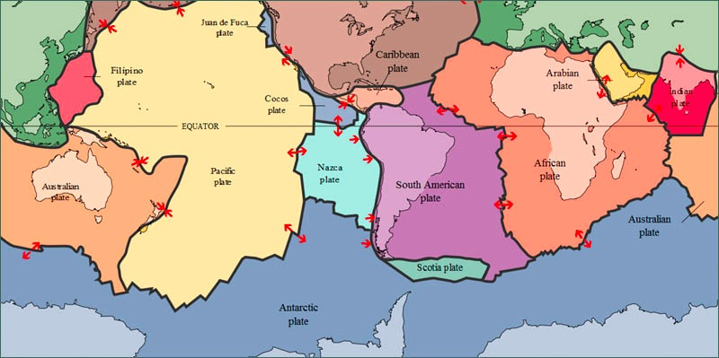
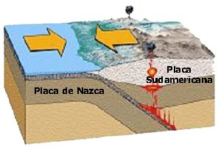
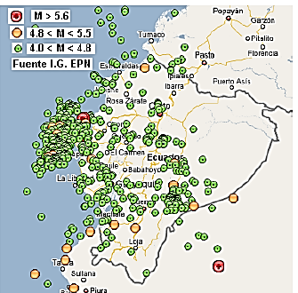
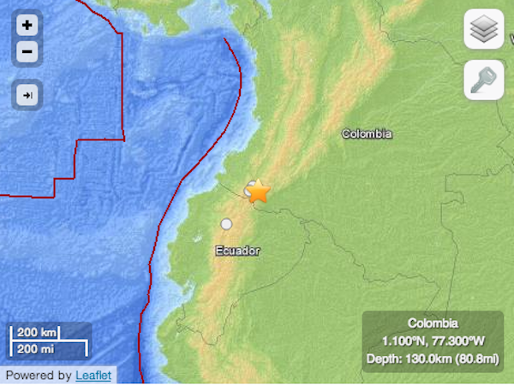
Capítulo 1: Introducción
Importancia
Introducción
Rótulas Plásticas
Objetivos del desempeño
Métodos de análisis no lineal
Modelos de daño concentrado con el programa computacional SAP2000
Conclusiones y Recomendaciones
Aguiar, 2008

Slide 9
Capítulo 1: Introducción
Objetivo General
Introducción
Rótulas Plásticas
Objetivos del desempeño
Métodos de análisis no lineal
Modelos de daño concentrado con el programa computacional SAP2000
Conclusiones y Recomendaciones
Fundamentar el modelamiento de daño concentrado en estructuras de hormigón armado ante la intervención de cargas sísmicas utilizando el programa comercial de análisis estructural SAP2000

Slide 10
Capítulo 1: Introducción
Objetivos Específicos
Comprender de manera general los conceptos del análisis por desempeño y los tipos de modelamiento de daño en una estructura.
Introducción
Rótulas Plásticas
Objetivos del desempeño
Métodos de análisis no lineal
Modelos de daño concentrado con el programa computacional SAP2000
Conclusiones y Recomendaciones
Entender cuáles son los tipos de daño concentrado, definidos mediante el concepto de rótulas plásticas ante carga axial, momento y cortante; además de definir los parámetros de modelamiento en curvas Momento-Rotación y Corte-Desplazamiento en los diferentes tipos de rótulas, que guían los códigos FEMA 356 y ATC 40.
Definir los conceptos de ‘Nivel de Desempeño’ en una estructura, las características que tiene cada nivel y los diferentes objetivos de despemeño
Comprender el análisis estático no lineal “pushover” en estructuras y su respuesta global, a nivel de elemento y sus diferentes criterios de aceptación, además de determinar la curva de Demanda-Capacidad
Establecer un procedimiento para la correcta utilización del programa comercial SAP2000 dentro de estructuras, simples (cantiliver), pórticos planos (establecer comparaciones) así como la aplicación de estos conceptos en estructuras rales.

Slide 11
Capítulo 1: Introducción
Análisis por desempeño
Performance-Based Earthquake Engineering
PBEE
Introducción
Rótulas Plásticas
Objetivos del desempeño
Métodos de análisis no lineal
Modelos de daño concentrado con el programa computacional SAP2000
Conclusiones y Recomendaciones
Pacific Earthquake Engineering Research
PEER
Federal Emergency Management Agency
FEMA
Asegurar la combinación de niveles de desempeño
Completamente operativo
Frecuente
Operativo
Ocasional
Seguridad de vida
Raro
Colapso
Muy Raro

Slide 12
Capítulo 1: Introducción
Análisis por desempeño
Performance Based Earthquake Engineering
Introducción
Rótulas Plásticas
Objetivos del desempeño
Métodos de análisis no lineal
Modelos de daño concentrado con el programa computacional SAP2000
Conclusiones y Recomendaciones
Pacific Earthquake Engineering Research

Slide 13
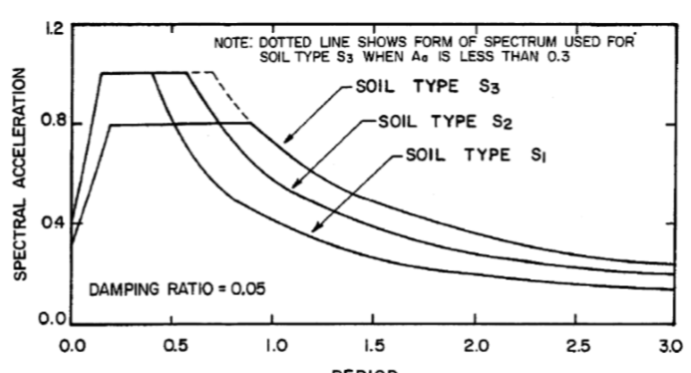

Capítulo 1: Introducción
Análisis por desempeño
SEOAC - 1980
Introducción
Rótulas Plásticas
Objetivos del desempeño
Métodos de análisis no lineal
Modelos de daño concentrado con el programa computacional SAP2000
Conclusiones y Recomendaciones
$$V=Z∙I∙K∙C∙S∙W$$
Peso reactivo de la estructura
Coeficiente relacionado con la sismicidad de la región
Coef. Para evitar la resonancia
Importancia
Coef. Depende del período
Calidad Estructural
ATC 3 - 06

Slide 14


Capítulo 1: Introducción
Análisis por desempeño
Introducción
Rótulas Plásticas
Objetivos del desempeño
Métodos de análisis no lineal
Modelos de daño concentrado con el programa computacional SAP2000
Conclusiones y Recomendaciones
NERPH 2000 y ASCE 7/02

Slide 15
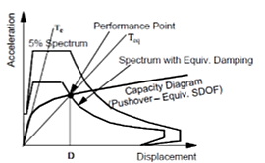
Capítulo 1: Introducción
Análisis por desempeño
VISION 2000, FEMA 273/356 y ATC-40
Introducción
Rótulas Plásticas
Objetivos del desempeño
Métodos de análisis no lineal
Modelos de daño concentrado con el programa computacional SAP2000
Conclusiones y Recomendaciones
ESTADO ACTUAL DEL PBEE
ATC - 55
FEMA 440
Procedimientos de análisis no lineal
Efectos de la degradación de la rigidez y resistencia en la respuesta sísmica
ATC - 62
FEMA P440A
ATC - 69
FEMA P695
Cuantificación de los factores del PBEE
ASCE/SEI 41-06
FEMA 356/357
Estandarización: Sismic Rehabilitation of Existing Buildings

Slide 16
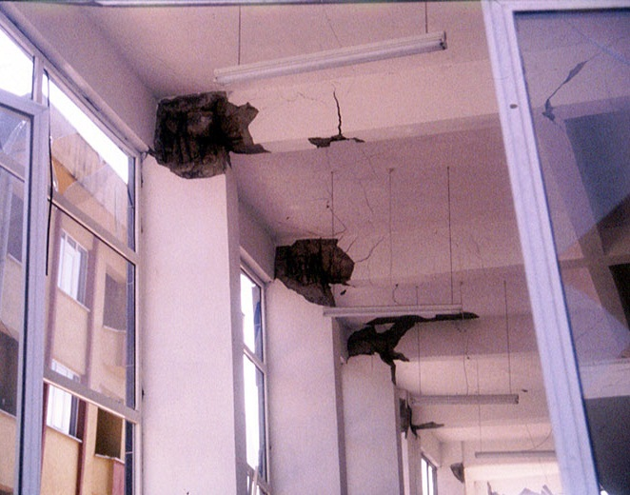
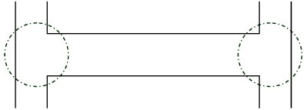

Capítulo 1: Introducción
Modelos de Daño Concentrado
Introducción
Rótulas Plásticas
Objetivos del desempeño
Métodos de análisis no lineal
Modelos de daño concentrado con el programa computacional SAP2000
Conclusiones y Recomendaciones
Ejemplo de ubicación de rótulas en modelos de no linealidad concentrada

Slide 17
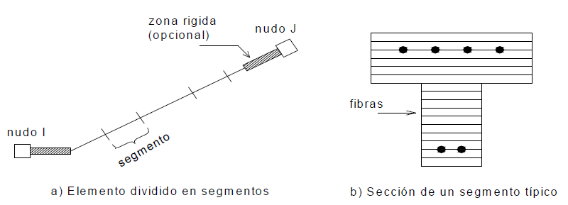
Capítulo 1: Introducción
Modelos de Daño Concentrado
Introducción
Rótulas Plásticas
Objetivos del desempeño
Métodos de análisis no lineal
Modelos de daño concentrado con el programa computacional SAP2000
Conclusiones y Recomendaciones
Ejemplo de rótulas en modelos de no linealidad concentrada por fibras

Slide 18
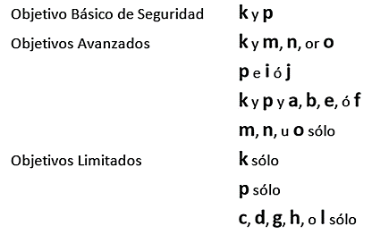
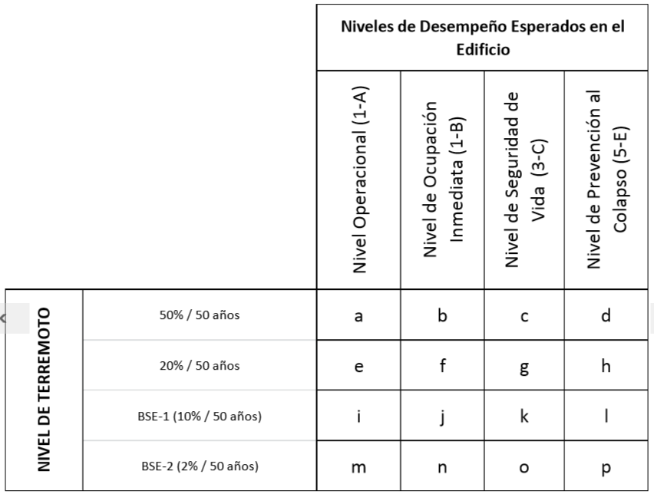
Capítulo 1: Introducción
Norma Ecuatoriana de la Construcción
Introducción
Rótulas Plásticas
Objetivos del desempeño
Métodos de análisis no lineal
Modelos de daño concentrado con el programa computacional SAP2000
Conclusiones y Recomendaciones
Sección 3.4 NEC-11
NO ES NECESARIO
NI ES REQUISITO EN ECUADOR

Slide 19
Capítulo 2:
Rótulas Plásticas

Slide 20
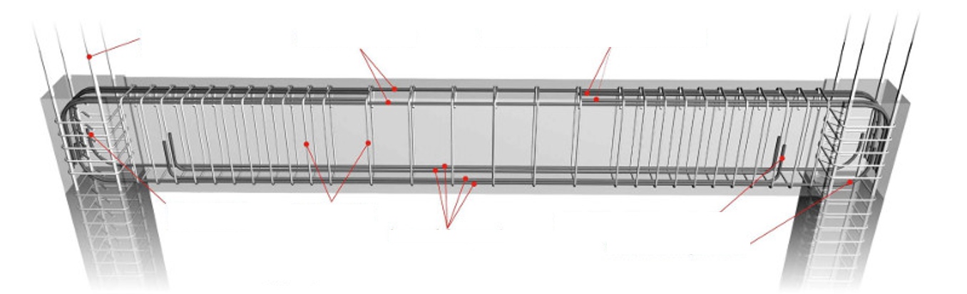
Capítulo 2: Rótulas Plásticas
Introducción
Introducción
Rótulas Plásticas
Objetivos del desempeño
Métodos de análisis no lineal
Modelos de daño concentrado con el programa computacional SAP2000
Conclusiones y Recomendaciones
Barras de arranque para el siguiente piso
Reforzamiento superior
Reforzamiento superior adicional
Patas de anclaje
Estribos dentro
de la junta
Estribos
Patas de anclaje
Reforzamiento inferior

Slide 21
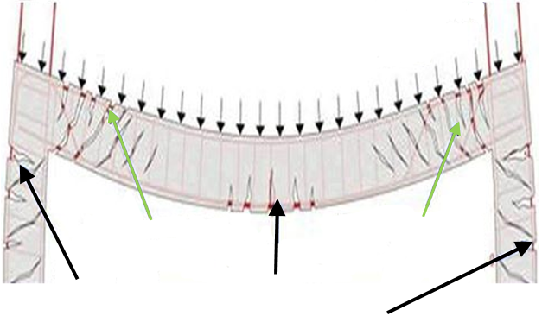
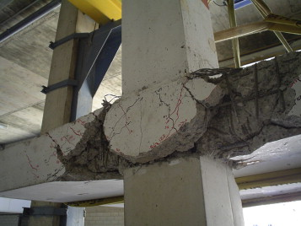
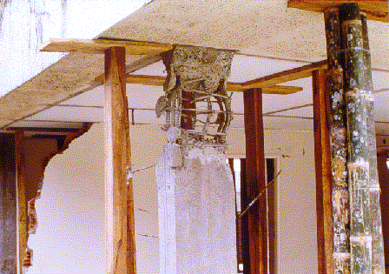
Capítulo 2: Rótulas Plásticas
Introducción
Introducción
Rótulas Plásticas
Objetivos del desempeño
Métodos de análisis no lineal
Modelos de daño concentrado con el programa computacional SAP2000
Conclusiones y Recomendaciones
Carga distribuida
Grieta por flexión y corte
Grieta por flexión y corte
Grieta a tracción
Grieta a tracción
debida a flexión
Grieta a tracción

Slide 22
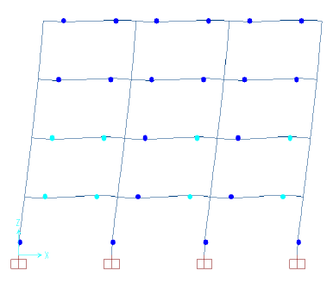
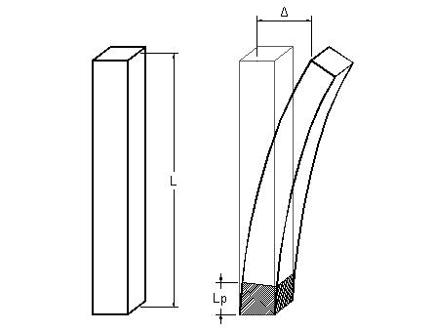
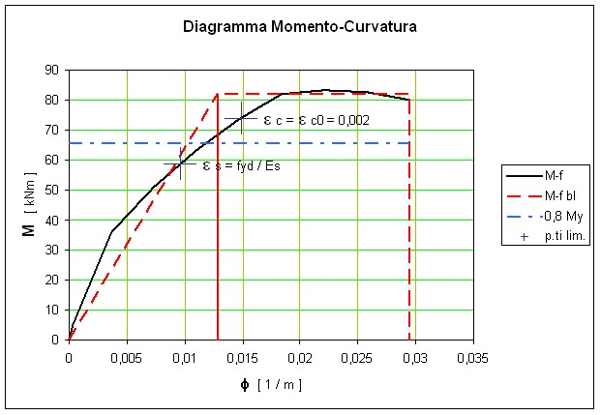
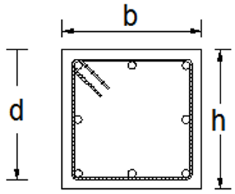
Capítulo 2: Rótulas Plásticas
Introducción
Introducción
Rótulas Plásticas
Objetivos del desempeño
Métodos de análisis no lineal
Modelos de daño concentrado con el programa computacional SAP2000
Conclusiones y Recomendaciones

Slide 23
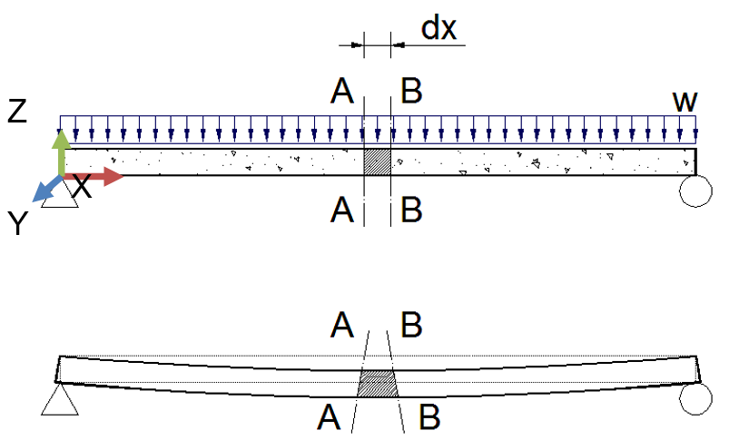
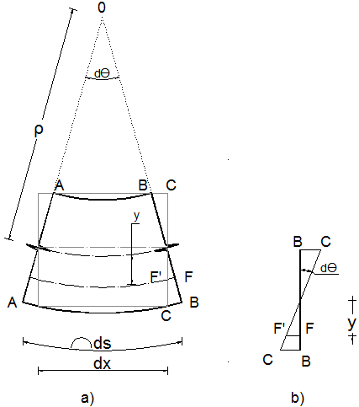


Capítulo 2: Rótulas Plásticas
Diagrama Momento - Curvatura
Introducción
Rótulas Plásticas
Objetivos del desempeño
Métodos de análisis no lineal
Modelos de daño concentrado con el programa computacional SAP2000
Conclusiones y Recomendaciones
$$σ=E ε$$
$$ε=\frac{F′F}{GF}$$
$$σ=E \frac{F′F}{GF}$$
$$GF=ds=dx$$
$$dθ=\frac{ds}{ρ}= \frac{F′F}{y} → \frac{y}{ρ}= \frac{F′F}{ds}$$
$$∅=1/ρ$$
$$∴ σ=E\frac{y}{ρ}$$

Slide 24
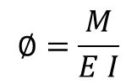

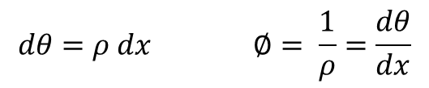

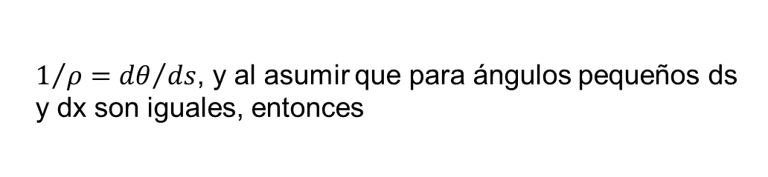
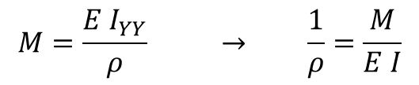
Capítulo 2: Rótulas Plásticas
$$M=\int{σ}dA∙y$$
$$M=\int{\frac{Ey}{ρ}}dA∙y → M=\frac{E}{ρ}\int{y^{2}}dA$$
Diagrama Momento - Curvatura
$$∅=1/ρ$$
$$σ=E\frac{y}{ρ}$$
Introducción
Rótulas Plásticas
Objetivos del desempeño
Métodos de análisis no lineal
Modelos de daño concentrado con el programa computacional SAP2000
Conclusiones y Recomendaciones
$$M=\frac{E I_{YY}}{ρ} → \frac{1}{ρ}=\frac{M}{E I}$$
$1/ρ={dθ}/{ds}$, y al asumir que para ángulos pequeños ds y dx son iguales, entonces
$$dθ=ρ dx ∅= \frac{1}{ρ}=\frac{dθ}{dx}$$
$$∅=\frac{M}{E I}$$

Slide 25
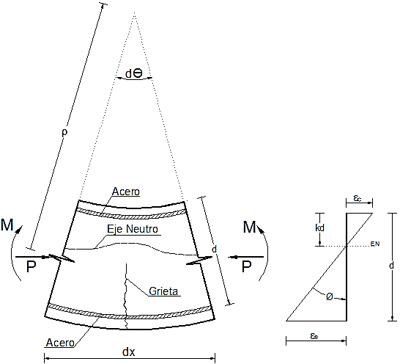

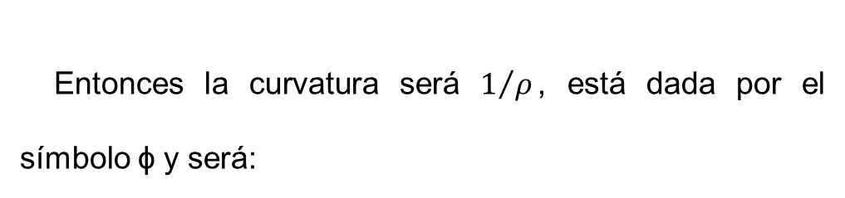

Capítulo 2: Rótulas Plásticas
Diagrama Momento - Curvatura
$$dθ=\frac{1}{ρ}dx=\frac{ε_{c}}{kd}dx=\frac{ε_{s}}{d\left(1−k\right)}dx$$
$$∴\frac{1}{ρ}=\frac{ε_{c}}{kd}=\frac{ε_{s}}{d\left(1−k\right)}$$
Introducción
Rótulas Plásticas
Objetivos del desempeño
Métodos de análisis no lineal
Modelos de daño concentrado con el programa computacional SAP2000
Conclusiones y Recomendaciones
$$φ=\frac{ε_{c}}{kd}=\frac{ε_{s}}{d\left(1−k\right)}=\frac{ε_{c}+ε_{s}}{d}$$
Entonces la curvatura será $1/ρ$, está dada por el símbolo ϕ y será:

Slide 26
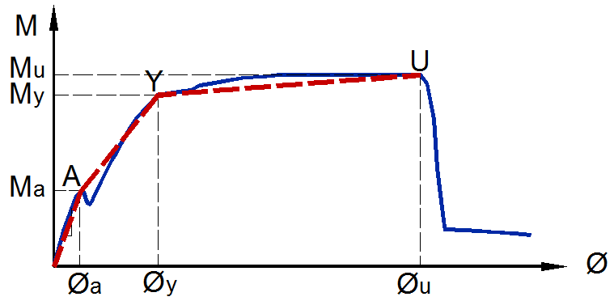
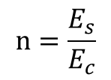

Capítulo 2: Rótulas Plásticas
Diagrama Momento - Curvatura
Introducción
Rótulas Plásticas
Objetivos del desempeño
Métodos de análisis no lineal
Modelos de daño concentrado con el programa computacional SAP2000
Conclusiones y Recomendaciones
$$M_{agrietado}=\frac{\left(f_{r} I\right)}{y_{fondo}}$$
$$∅_{agrietado}=\frac{\left(\frac{f_{r}}{E_{c}}\right)}{y_{fondo}}$$
Punto A:
$$n=\frac{E_{s}}{E_{c}}$$

Slide 27
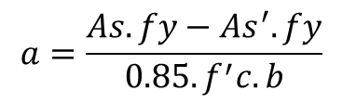


Capítulo 2: Rótulas Plásticas
Diagrama Momento - Curvatura
Introducción
Rótulas Plásticas
Objetivos del desempeño
Métodos de análisis no lineal
Modelos de daño concentrado con el programa computacional SAP2000
Conclusiones y Recomendaciones
Punto U:
$$a=\frac{As.fy−As^{′}.fy}{0.85.f^{′}c.b}$$
$$M_{u}=0.85 {f_{c}}^{′}ab\left(d−\frac{a}{2}\right)+As^{′}f_{s}′\left(d−d^{′}\right)$$
$$∅_{u}=\frac{{εc}_{max}}{c}$$

Slide 28
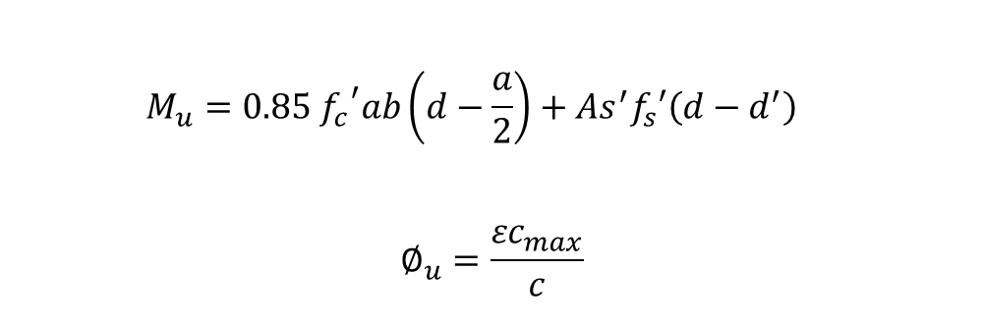
Capítulo 2: Rótulas Plásticas
Diagrama Momento - Curvatura
Introducción
Rótulas Plásticas
Objetivos del desempeño
Métodos de análisis no lineal
Modelos de daño concentrado con el programa computacional SAP2000
Conclusiones y Recomendaciones
Punto U:
$$M_{u}=0.85 {f_{c}}^{′}ab\left(d−\frac{a}{2}\right)+As^{′}f_{s}′\left(d−d^{′}\right)$$
$$∅_{u}=\frac{{εc}_{max}}{c}$$

Slide 29
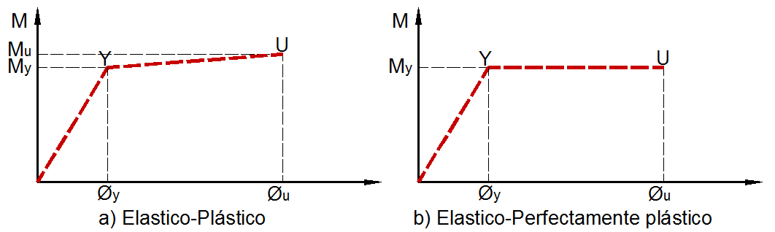
Capítulo 2: Rótulas Plásticas
Diagrama Momento - Curvatura
Introducción
Rótulas Plásticas
Objetivos del desempeño
Métodos de análisis no lineal
Modelos de daño concentrado con el programa computacional SAP2000
Conclusiones y Recomendaciones

Slide 30
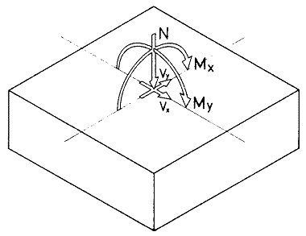
Capítulo 2: Rótulas Plásticas
Diagrama Momento – Curvatura (flexión + carga axial)
La curva de momento-rotación de una articulación P-M2-M3, se utiliza para describir el comportamiento de post-fluencia de un elemento de viga-columna sometido a la combinación de carga axial y flexión biaxial
Introducción
Rótulas Plásticas
Objetivos del desempeño
Métodos de análisis no lineal
Modelos de daño concentrado con el programa computacional SAP2000
Conclusiones y Recomendaciones

Slide 31
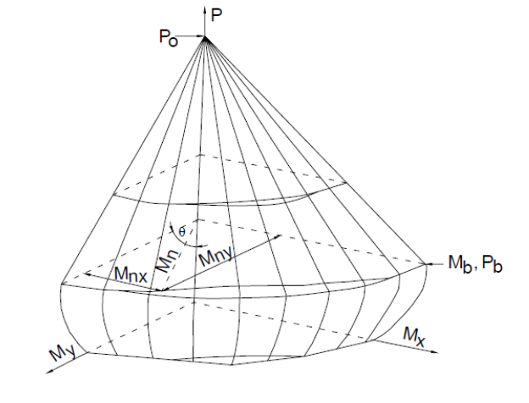
Capítulo 2: Rótulas Plásticas
Diagrama Momento – Curvatura (flexión + carga axial)
Superficies de interacción
Introducción
Rótulas Plásticas
Objetivos del desempeño
Métodos de análisis no lineal
Modelos de daño concentrado con el programa computacional SAP2000
Conclusiones y Recomendaciones
El estado límite de un elemento sometido a carga axial y momento, está definido por la Curva de interacción

Slide 32
Capítulo 2: Rótulas Plásticas
Diagrama Momento – Curvatura (flexión + carga axial)
Esta curva nos indica la capacidad máxima de una sección.
Introducción
Rótulas Plásticas
Objetivos del desempeño
Métodos de análisis no lineal
Modelos de daño concentrado con el programa computacional SAP2000
Conclusiones y Recomendaciones
Nos muestra como flexiona el elemento a partir de una carga, ya sea a compresión o a tracción
El Punto de Falla Balanceado indica que el hormigón alcanzó su máxima deformación εu en el mismo instante en que el acero a tensión alcanza su deformación de fluencia
El punto de falla balanceado nos indica si la sección está fallando a compresión o a tracción

Slide 33
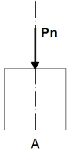
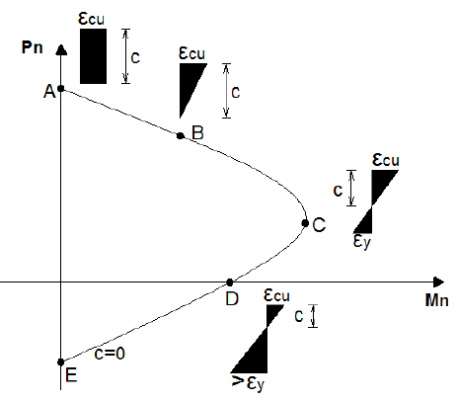
Capítulo 2: Rótulas Plásticas
Diagrama Momento – Curvatura (flexión + carga axial)
A: La carga se encuentra aplicada sobre el eje neutro de la sección
Introducción
Rótulas Plásticas
Objetivos del desempeño
Métodos de análisis no lineal
Modelos de daño concentrado con el programa computacional SAP2000
Conclusiones y Recomendaciones

Slide 34
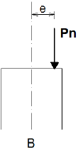
Capítulo 2: Rótulas Plásticas
Diagrama Momento – Curvatura (flexión + carga axial)
B: Sección trabaja a compresión con excentricidad, c = h
Introducción
Rótulas Plásticas
Objetivos del desempeño
Métodos de análisis no lineal
Modelos de daño concentrado con el programa computacional SAP2000
Conclusiones y Recomendaciones

Slide 35
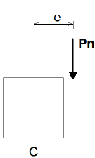
Capítulo 2: Rótulas Plásticas
Diagrama Momento – Curvatura (flexión + carga axial)
C: εc es máximo y εs llega a fluencia
Introducción
Rótulas Plásticas
Objetivos del desempeño
Métodos de análisis no lineal
Modelos de daño concentrado con el programa computacional SAP2000
Conclusiones y Recomendaciones

Slide 36

Capítulo 2: Rótulas Plásticas
Diagrama Momento – Curvatura (flexión + carga axial)
D: Flexión pura εs > εy
Introducción
Rótulas Plásticas
Objetivos del desempeño
Métodos de análisis no lineal
Modelos de daño concentrado con el programa computacional SAP2000
Conclusiones y Recomendaciones

Slide 37

Capítulo 2: Rótulas Plásticas
Diagrama Momento – Curvatura (flexión + carga axial)
E: Tracción pura
Introducción
Rótulas Plásticas
Objetivos del desempeño
Métodos de análisis no lineal
Modelos de daño concentrado con el programa computacional SAP2000
Conclusiones y Recomendaciones

Slide 38
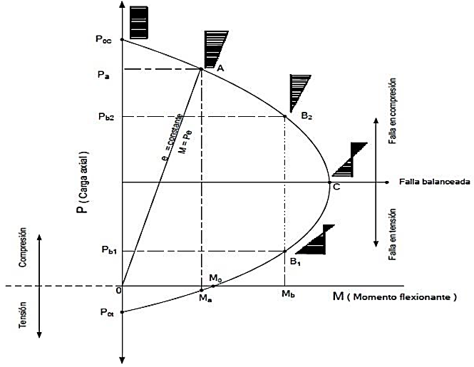
Capítulo 2: Rótulas Plásticas
Diagrama Momento – Curvatura (flexión + carga axial)
Introducción
Rótulas Plásticas
Objetivos del desempeño
Métodos de análisis no lineal
Modelos de daño concentrado con el programa computacional SAP2000
Conclusiones y Recomendaciones

Slide 39
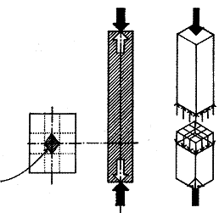
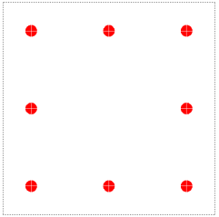
Capítulo 2: Rótulas Plásticas
Diagrama Momento – Curvatura (flexión + carga axial)
Determinación de la curva: Método tradicional
A diferencia de los elementos sometidos a flexión pura, aquí se debe tomar en cuenta la carga axial en el equilibrio de fuerzas
Introducción
Rótulas Plásticas
Objetivos del desempeño
Métodos de análisis no lineal
Modelos de daño concentrado con el programa computacional SAP2000
Conclusiones y Recomendaciones
M2
Po=Cc+ΣTci-ΣTsi
Po
M3
εc
Tc1
εs1
Cc
Po
εs2
Ts2
εs3
Ts3

Slide 40
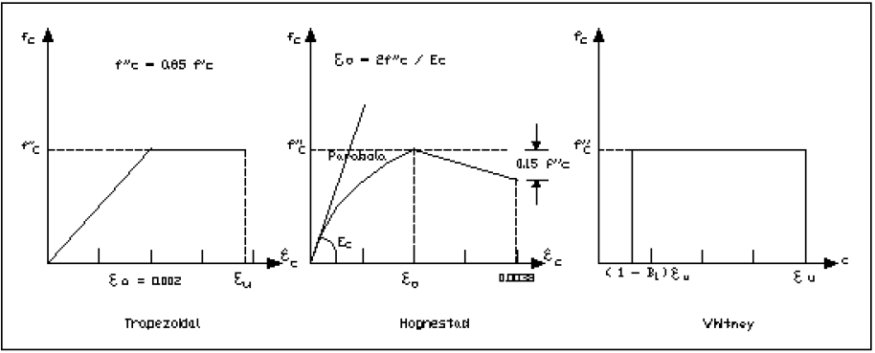
Capítulo 2: Rótulas Plásticas
Diagrama Momento – Curvatura (flexión + carga axial)
Modelos Constitutivos de los Materiales:
Hormigón: La obtención de la carga a compresión del hormigón se determina por modelos aproximados (bloque equivalente de Whitney), o por la integración exacta de la curva de esfuerzo deformación del hormigón (Modelo de Mander, Hognestad)
Introducción
Rótulas Plásticas
Objetivos del desempeño
Métodos de análisis no lineal
Modelos de daño concentrado con el programa computacional SAP2000
Conclusiones y Recomendaciones
Aguiar 2007

Slide 41
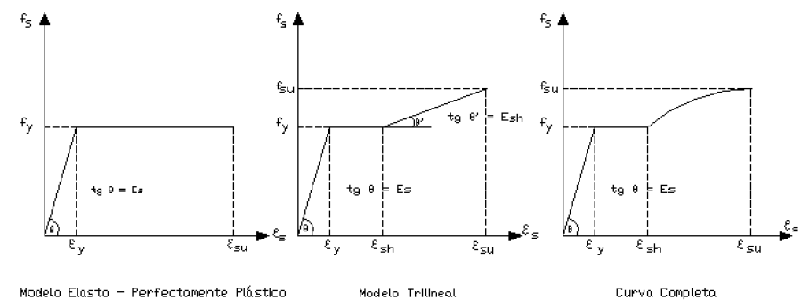
Capítulo 2: Rótulas Plásticas
Diagrama Momento – Curvatura (flexión + carga axial)
Acero de refuerzo: Se debe tener en cuenta el tipo de modelo constitutivo del acero, en varios códigos se considera un modelo Elasto-Plasto, Trilineal o la curva completa de esfuerzo-deformación característico del material
Introducción
Rótulas Plásticas
Objetivos del desempeño
Métodos de análisis no lineal
Modelos de daño concentrado con el programa computacional SAP2000
Conclusiones y Recomendaciones
Aguiar 2007

Slide 42

Capítulo 2: Rótulas Plásticas
Diagrama Momento – Curvatura (flexión + carga axial)
Se puede obtener curvas mediante puntos notables, considerando o no los modelos constitutivos aproximados de los materiales
Introducción
Rótulas Plásticas
Objetivos del desempeño
Métodos de análisis no lineal
Modelos de daño concentrado con el programa computacional SAP2000
Conclusiones y Recomendaciones
La razón de considerar los modelos constitutivos del hormigón y el acero es para obtener una aproximación más real del diagrama
Momento-Curvatura

Slide 43
Capítulo 2: Rótulas Plásticas
Diagrama Momento – Curvatura (flexión + carga axial)
εc
εc
Encuentro la curvatura
c
Introducción
Rótulas Plásticas
Objetivos del desempeño
Métodos de análisis no lineal
Modelos de daño concentrado con el programa computacional SAP2000
Conclusiones y Recomendaciones
φ
ΣM =0
Obtengo M y φ
ϴ=φ*L
ϴp=φp*Lp
εc
Fc =Cc+ ΣTci + Po
Ts = Σtsi
Fc≈Ts
εs1
εs2
εc
Tc1
Cc
εs3
εs1
Po
εs2
Ts2
εs3
Ts3

Slide 44


Capítulo 2: Rótulas Plásticas
Diagrama Momento – Curvatura (SAP2000 automatic-hinge)
Introducción
Rótulas Plásticas
Objetivos del desempeño
Métodos de análisis no lineal
Modelos de daño concentrado con el programa computacional SAP2000
Conclusiones y Recomendaciones
Se mide la rotación plástica en este puto.
M-Φ eje 3
M-Φ eje 2
M2
M3
Φp3
Φp2
ϴp=Lp*Φp

Slide 45

Capítulo 2: Rótulas Plásticas
Diagrama Momento – Curvatura (SAP2000 automatic-hinge)
Se encuentra el Momento y la Rotación Plástica para el ángulo ϴ.
Introducción
Rótulas Plásticas
Objetivos del desempeño
Métodos de análisis no lineal
Modelos de daño concentrado con el programa computacional SAP2000
Conclusiones y Recomendaciones
Mp = Mp2*cos ϴ + Mp3*sen ϴ

Slide 46

Capítulo 2: Rótulas Plásticas
Diagrama Momento – Curvatura (FEMA-356)
El código FEMA 356 generaliza el diagrama de momento rotación plástica mediante la obtención de varios parámetros
Introducción
Rótulas Plásticas
Objetivos del desempeño
Métodos de análisis no lineal
Modelos de daño concentrado con el programa computacional SAP2000
Conclusiones y Recomendaciones
B: Punto de fluencia
C: Punto de última capacidad
D: Punto representa la fuerza residual
E: Punto de falla
IO: Inmediatamente Ocupacional
LS: Seguridad de Vida
CP: Prevención de colapso

Slide 47

Capítulo 2: Rótulas Plásticas
Diagrama Momento – Curvatura (FEMA-356)
Los parámetros del modelo son determinados para la zona inelástica
Introducción
Rótulas Plásticas
Objetivos del desempeño
Métodos de análisis no lineal
Modelos de daño concentrado con el programa computacional SAP2000
Conclusiones y Recomendaciones
Pendiente ascendente de 10%

Slide 48

Capítulo 2: Rótulas Plásticas
Diagrama Momento – Curvatura (FEMA-356)
Introducción
Rótulas Plásticas
Objetivos del desempeño
Métodos de análisis no lineal
Modelos de daño concentrado con el programa computacional SAP2000
Conclusiones y Recomendaciones
Para determinar los parámetros del modelo es necesario tener en cuenta la capacidad de carga axial, el refuerzo transversal y el esfuerzo de corte del hormigón

Slide 49

Capítulo 2: Rótulas Plásticas
Diagrama Momento – Curvatura (FEMA-356)
Introducción
Rótulas Plásticas
Objetivos del desempeño
Métodos de análisis no lineal
Modelos de daño concentrado con el programa computacional SAP2000
Conclusiones y Recomendaciones

Slide 50
Capítulo 2: Rótulas Plásticas
Diagrama Momento – Curvatura (FEMA-356)
Introducción
Rótulas Plásticas
Objetivos del desempeño
Métodos de análisis no lineal
Modelos de daño concentrado con el programa computacional SAP2000
Conclusiones y Recomendaciones
"C" y "NC" son abreviaciones de armadura transversal conformes y no conformes. Un componente es conforme si:
dentro de la región de rótula plástica a flexión, los estribos están espaciados a “≤ d / 3”, y si…
la fuerza proporcionada por los estribos (Vs) es, al menos, 3/4 partes de la fuerza cortante de diseño.
De lo contrario, el componente se considera no conforme.

Slide 51

Capítulo 2: Rótulas Plásticas
Diagrama Momento – Curvatura (FEMA-356)
Introducción
Rótulas Plásticas
Objetivos del desempeño
Métodos de análisis no lineal
Modelos de daño concentrado con el programa computacional SAP2000
Conclusiones y Recomendaciones

Slide 52

Capítulo 2: Rótulas Plásticas
Diagrama Momento – Curvatura (FEMA-356)
Columnas con carga axial superior a la carga máxima permitida
Introducción
Rótulas Plásticas
Objetivos del desempeño
Métodos de análisis no lineal
Modelos de daño concentrado con el programa computacional SAP2000
Conclusiones y Recomendaciones
Estribos conformes sobre la totalidad de la longitud

Slide 53



Capítulo 2: Rótulas Plásticas
Longitud de la articulación plástica
Introducción
Rótulas Plásticas
Objetivos del desempeño
Métodos de análisis no lineal
Modelos de daño concentrado con el programa computacional SAP2000
Conclusiones y Recomendaciones
$$θ=\int{∅}dx → θ=\int{\frac{M}{EI}}dx$$
$$θ_{p}=Lp∙\left(∅_{u}−∅_{y}\right)$$

Slide 54

Capítulo 2: Rótulas Plásticas
Longitud de la articulación plástica
Introducción
Rótulas Plásticas
Objetivos del desempeño
Métodos de análisis no lineal
Modelos de daño concentrado con el programa computacional SAP2000
Conclusiones y Recomendaciones
$$Lp=0.08∙l+0.022∙φ∙f_{yd}≤\frac{d}{4}$$
involucra la longitud de falla plástica

Slide 55
Capítulo 2: Rótulas Plásticas
Longitud de la articulación plástica
Introducción
Rótulas Plásticas
Objetivos del desempeño
Métodos de análisis no lineal
Modelos de daño concentrado con el programa computacional SAP2000
Conclusiones y Recomendaciones
$$Lp=0.08∙l+0.022∙φ∙f_{yd}≤\frac{d}{4}$$
segundo hace referencia a la longitud de deformación por penetración

Slide 56


Capítulo 2: Rótulas Plásticas
Diagrama Fuerza – Desplazamiento (por cortante)
Introducción
Rótulas Plásticas
Objetivos del desempeño
Métodos de análisis no lineal
Modelos de daño concentrado con el programa computacional SAP2000
Conclusiones y Recomendaciones
Comportamiento de una rótula a cortante sometida a cargas cíclicas

Slide 57

Capítulo 2: Rótulas Plásticas
Diagrama Fuerza – Desplazamiento (por cortante)
Introducción
Rótulas Plásticas
Objetivos del desempeño
Métodos de análisis no lineal
Modelos de daño concentrado con el programa computacional SAP2000
Conclusiones y Recomendaciones
Elwood y Moehle
Comportamiento de una rótula a cortante sometida a cargas cíclicas

Slide 58







Capítulo 2: Rótulas Plásticas
Diagrama Momento – Curvatura (FEMA-356)
$$K_{deg}={\left(\frac{1}{K_{deg}^{t}}−\frac{1}{K_{unload}}\right)}^{−1}$$
Introducción
Rótulas Plásticas
Objetivos del desempeño
Métodos de análisis no lineal
Modelos de daño concentrado con el programa computacional SAP2000
Conclusiones y Recomendaciones
$$K_{deg}^{t}=\frac{V_{u}}{∆_{a}−∆_{s}}$$
$$K_{unload}=0.5∗\frac{3∗E∗I}{L^{3}}$$
$$\frac{∆_{s}}{L}=\frac{3}{100}+4∗ρ"−\frac{1}{500}∗\frac{υ}{\sqrt{f′c}}−\frac{1}{40}∗\frac{P}{Ag∗f′c}≥\frac{1}{100}\left[psi\right]$$
$$\frac{∆_{a}}{L}=\frac{4}{100}∗\frac{1+{\left(tanθ\right)}^{2}}{tanθ+P∗\left(\frac{s}{A_{st}∗f_{yt}∗d∗tanθ}\right)}$$
$$V_{u}=V_{c}+V_{s}$$

Slide 59
Capítulo 3:
Objetivos de Desempeño

Slide 60
Capítulo 3: Objetivos del Desempeño
Introducción
El desempeño sísmico es una serie de conceptos que se usan para evaluar a la estructura mediante el daño que se produce en ellas ante la frecuencia de un sismo
Introducción
Rótulas Plásticas
Objetivos del desempeño
Métodos de análisis no lineal
Modelos de daño concentrado con el programa computacional SAP2000
Conclusiones y Recomendaciones

Slide 61
Capítulo 3: Objetivos del Desempeño
Niveles de desempeño: SEOAC / VISION2000
Estado de daño | Clasificación | Descripción
Despreciable | Totalmente operacional | Nivel de desempeño en el cual no ocurren daños. Las consecuencias sobre los usuarios de las instalaciones son despreciables. La edificación permanece totalmente segura para sus ocupantes. Todo el contenido y los servicios de la edificación permanecen funcionales y disponibles para su uso. En general no se requieren reparaciones.
Ligero | Operacional | Nivel de desempaño con el cual ocurren daños moderados en elementos no estructurales y en el contenido de la edificación, daños ligeros en elementos estructurales. El daño no compromete la seguridad de la edificación, se requieren algunas reparaciones menores
Moderado | Seguridad | Nivel de desempeño en el cual ocurren daños moderados en elementos estructurales, no estructurales y en el contenido de la edificación. Degradación de la rigidez lateral y la capacidad resistente del sistema
Severo | Pre-Colapso | Capacidad resistente compromete la estabilidad de la estructura. Interrupción de servicios y vías de escape.
Completo | Colapso | Colapso total de la estructura
Introducción
Rótulas Plásticas
Objetivos del desempeño
Métodos de análisis no lineal
Modelos de daño concentrado con el programa computacional SAP2000
Conclusiones y Recomendaciones

Slide 62
Capítulo 3: Objetivos del Desempeño
Niveles de desempeño: ATC 40
Nivel de desempeño estructural
Introducción
Rótulas Plásticas
Objetivos del desempeño
Métodos de análisis no lineal
Modelos de daño concentrado con el programa computacional SAP2000
Conclusiones y Recomendaciones
Abreviación | Nomenclatura | Descripción
SP-1 | Inmediata ocupación | Puede existir daño estructural, pero es casi imperceptible, el peligro de vida es despreciable, la edificación se mantienen total funcionamiento
SP-2 | Daño controlado | La vida de los ocupantes no está en peligro, aunque es posible que sean afectados
SP-3 | Seguridad | Existe daños estructurales significativos, sin embargo, la mayoría de los elementos estructurales se mantienen. Amenaza la vida de los ocupantes. Costos elevados de reparación
SP-4 | Seguridad limitada | Alto peligro para los ocupantes. Estado entre Seguridad y Estabilidad estructural
SP-5 | Estabilidad estructural | Pérdida significativa de la rigidez a cargas laterales, a pesar de mantener capacidad para soportar cargas verticales. Elevado peligro para ocupantes y transeúntes.
SP-6 | No considerado | Se limita a considerar el desempeño de los elementos no estructurales

Slide 63
Capítulo 3: Objetivos del Desempeño
Niveles de desempeño: ATC 40
Nivel de desempeño no estructural
Abreviación | Nomenclatura | Descripción
NP-A | Operacional | Los sistemas no estructurales permanecen sin daño; equipo y maquinarias siguen operativos
NP-B | Inmediata ocupación | Los sistemas no estructurales tienen pequeñas interrupciones que no comprometen su funcionamiento.
NP-C | Seguridad | Considerable daño en sistemas y componentes no estructurales, sin colapso o interrupción de los mismos.
NP-D | Amenaza | Importante daño, sin colapso de elementos pesados o grandes. Peligro de vida es alto
NP-E | No considerado | Se limita a considerar el desempeño de los elementos estructurales
Introducción
Rótulas Plásticas
Objetivos del desempeño
Métodos de análisis no lineal
Modelos de daño concentrado con el programa computacional SAP2000
Conclusiones y Recomendaciones

Slide 64

Capítulo 3: Objetivos del Desempeño
Niveles de desempeño: ATC-40
Introducción
Rótulas Plásticas
Objetivos del desempeño
Métodos de análisis no lineal
Modelos de daño concentrado con el programa computacional SAP2000
Conclusiones y Recomendaciones

Slide 65
Capítulo 3: Objetivos del Desempeño
Demanda Sísmica
SS, Sismo de servicio:
Introducción
Rótulas Plásticas
Objetivos del desempeño
Métodos de análisis no lineal
Modelos de daño concentrado con el programa computacional SAP2000
Conclusiones y Recomendaciones
Movimientos de suelo de baja a moderada intensidad, de ocurrencia frecuente, generalmente asociados con un 50% de probabilidad de excedencia en un periodo de 50 años, un período promedio de retorno de 72 años aproximadamente, esto significa que una edificación puede llegar a resistir este tipo de sismos varias veces durante su vida útil

Slide 66
Capítulo 3: Objetivos del Desempeño
Demanda Sísmica
SD, Sismo Diseño:
Introducción
Rótulas Plásticas
Objetivos del desempeño
Métodos de análisis no lineal
Modelos de daño concentrado con el programa computacional SAP2000
Conclusiones y Recomendaciones
Movimientos de sismo de intensidad moderada a severa, de ocurrencia poco frecuente, generalmente asociada a un 10% de probabilidad de excedencia en un período de 50 años, un período de retorno de aproximadamente 475 años

Slide 67
Capítulo 3: Objetivos del Desempeño
Demanda Sísmica
SM, Sismo Máximo:
Introducción
Rótulas Plásticas
Objetivos del desempeño
Métodos de análisis no lineal
Modelos de daño concentrado con el programa computacional SAP2000
Conclusiones y Recomendaciones
Movimientos de suelo con intensidad entre severos o muy severos, de muy rara ocurrencia, asociados a un 5% de probabilidad de excedencia en un período de 50 años, con un período medio de retorno de aproximadamente 975 años.

Slide 68


Capítulo 3: Objetivos del Desempeño
Objetivos del desempeño
Introducción
Rótulas Plásticas
Objetivos del desempeño
Métodos de análisis no lineal
Modelos de daño concentrado con el programa computacional SAP2000
Conclusiones y Recomendaciones

Slide 69
Capítulo 4:
Métodos de Análisis
No Lineal

Slide 70
Capítulo 4: Métodos de Análisis No Lineal
Introducción
Introducción
Rótulas Plásticas
Objetivos del desempeño
Métodos de análisis no lineal
Modelos de daño concentrado con el programa computacional SAP2000
Conclusiones y Recomendaciones
Obtención de la curva de capacidad
Transformación a curvas ADRS
Métodos obtención punto de desempeño
Criterios de aceptación

Slide 71

Capítulo 4: Métodos de Análisis No Lineal
Tipos de Cargas
Introducción
Rótulas Plásticas
Objetivos del desempeño
Métodos de análisis no lineal
Modelos de daño concentrado con el programa computacional SAP2000
Conclusiones y Recomendaciones

Slide 72

Capítulo 4: Métodos de Análisis No Lineal
Tipos de Cargas
Introducción
Rótulas Plásticas
Objetivos del desempeño
Métodos de análisis no lineal
Modelos de daño concentrado con el programa computacional SAP2000
Conclusiones y Recomendaciones
Primer modo de vibración
SRSS
Uniforme
Método estático equivalente

Slide 73


Capítulo 4: Métodos de Análisis No Lineal
Capacidad
1. Aplicar una carga concentrada en el tope de la estructura, de forma proporcional a cada piso
Introducción
Rótulas Plásticas
Objetivos del desempeño
Métodos de análisis no lineal
Modelos de daño concentrado con el programa computacional SAP2000
Conclusiones y Recomendaciones
$$Fx=\frac{w_{x}h_{x}}{\sum{w_{x}h_{x}}}V$$
$$Fx=\frac{w_{x}Φ_{x}}{\sum{w_{x}Φ_{x}}}V$$
2. Calcular las fuerzas en los miembros de la estructura para combinaciones de cargas verticales y horizontales.
3. Ajustar el nivel de fuerza lateral hasta que un elemento o grupo de elementos esté dentro del 10% de su esfuerzo nominal.
4. Revisar el modelo usando rigidez cero o casi cero en los elementos que han cedido
5. Aplicar un nuevo incremento de carga y revisar los elementos que estén cediendo.

Slide 74

Capítulo 4: Métodos de Análisis No Lineal
Capacidad
Las fuerzas reales y rotaciones para elementos al principio de un incremento son iguales a aquellos en el extremo del incremento anterior sin embargo cada aplicación de un incremento de carga lateral es un análisis independiente que comienza a partir de condiciones iniciales nulas
Introducción
Rótulas Plásticas
Objetivos del desempeño
Métodos de análisis no lineal
Modelos de daño concentrado con el programa computacional SAP2000
Conclusiones y Recomendaciones
6. Añadir los incrementos de cortante y desplazamiento en el último piso
7. Repetir los pasos del 4 al 6.

Slide 75





Capítulo 4: Métodos de Análisis No Lineal
Espectro de Capacidad
$${PF}_{1}=\left[\frac{\sum_{i=1}^{N}{\frac{w_{i}∅_{i1}}{g}}}{\sum_{i=1}^{N}{\frac{w_{i}{∅_{i1}}^{2}}{g}}}\right]$$
$$α_{1}=\frac{{\left[\sum_{i=1}^{N}{\frac{w_{i}∅_{i1}}{g}}\right]}^{2}}{\left[\sum_{i=1}^{N}{\frac{w_{i}}{g}}\right]\left[\sum_{i=1}^{N}{\frac{w_{i}{∅_{i1}}^{2}}{g}}\right]}$$
$$S_{a}=\frac{V/W}{α_{1}}$$
$$S_{d}=\frac{∆_{piso}}{{PF}_{1}∅_{piso,1}}$$
Introducción
Rótulas Plásticas
Objetivos del desempeño
Métodos de análisis no lineal
Modelos de daño concentrado con el programa computacional SAP2000
Conclusiones y Recomendaciones

Slide 76






Capítulo 4: Métodos de Análisis No Lineal
Espectro de Capacidad
$$E_{D}=4\left(a_{y}d_{pi}−d_{y}a_{pi}\right)$$
energía disipada por la estructura en un solo ciclo de movimiento
$$β_{eq}=β_{o}+0.05$$
Introducción
Rótulas Plásticas
Objetivos del desempeño
Métodos de análisis no lineal
Modelos de daño concentrado con el programa computacional SAP2000
Conclusiones y Recomendaciones
$$E_{SO}=\frac{a_{pi}d_{pi}}{2}$$
$$β_{0}=\frac{1}{4π}\frac{E_{D}}{E_{So}}$$
máxima energía de resistencia
$$β_{0}=\frac{0.637\left(a_{y}d_{pi}−d_{y}a_{pi}\right)}{a_{pi}d_{pi}}$$

Slide 77





Capítulo 4: Métodos de Análisis No Lineal
Espectro de Capacidad
$$β_{0}=\frac{0.637\left(a_{y}d_{pi}−d_{y}a_{pi}\right)}{a_{pi}d_{pi}}$$
$$β_{eff}=\frac{63.7\left(a_{y}d_{pi}−d_{y}a_{pi}\right)}{a_{pi}d_{pi}}+5$$
Introducción
Rótulas Plásticas
Objetivos del desempeño
Métodos de análisis no lineal
Modelos de daño concentrado con el programa computacional SAP2000
Conclusiones y Recomendaciones
$$β_{eff}=kβ_{o}+5=\frac{63.7 k\left(a_{y}d_{pi}−d_{y}a_{pi}\right)}{a_{pi}d_{pi}}+5$$

Slide 78


Capítulo 4: Métodos de Análisis No Lineal
Demanda
Introducción
Rótulas Plásticas
Objetivos del desempeño
Métodos de análisis no lineal
Modelos de daño concentrado con el programa computacional SAP2000
Conclusiones y Recomendaciones

Slide 79

Capítulo 4: Métodos de Análisis No Lineal
Demanda
Introducción
Rótulas Plásticas
Objetivos del desempeño
Métodos de análisis no lineal
Modelos de daño concentrado con el programa computacional SAP2000
Conclusiones y Recomendaciones

Slide 80


Capítulo 4: Métodos de Análisis No Lineal
Demanda
Coeficiente sísmico Ca
Tipo de perfil de suelo | =0.075 | =0.15 | =0.20 | =0.30 | =0.40 | >0.20
SB | 0.08 | 0.15 | 0.2 | 0.3 | 0.4 | 1.0(ZEN)
SC | 0.09 | 0.18 | 0.24 | 0.33 | 0.4 | 1.0(ZEN)
SD | 0.12 | 0.22 | 0.28 | 0.36 | 0.44 | 1.1(ZEN)
SE | 0.19 | 0.3 | 0.34 | 0.36 | 0.36 | 0.9(ZEN)
SF | Investigación geotécnica requerida para determinar Ca
Introducción
Rótulas Plásticas
Objetivos del desempeño
Métodos de análisis no lineal
Modelos de daño concentrado con el programa computacional SAP2000
Conclusiones y Recomendaciones
$${SR}_{A}=\frac{1}{B_{S}}=\frac{3.21−0.68ln\left(β_{eff}\right)}{2.12}$$
Coeficiente sísmico Cv
Tipo de perfil de suelo | =0.075 | =0.15 | =0.20 | =0.30 | =0.40 | >0.20
SB | 0.08 | 0.15 | 0.2 | 0.3 | 0.4 | 1.0(ZEN)
SC | 0.13 | 0.25 | 0.32 | 0.45 | 0.56 | 1.4(ZEN)
SD | 0.18 | 0.32 | 0.4 | 0.54 | 0.64 | 1.6(ZEN)
SE | 0.26 | 0.5 | 0.64 | 0.84 | 0.96 | 2.4(ZEN)
SF | Investigación geotécnica requerida para determinar Cv
$${SR}_{V}=\frac{1}{B_{L}}=\frac{2.31−0.41ln\left(β_{eff}\right)}{1.65}$$

Slide 81
Capítulo 4: Métodos de Análisis No Lineal
Demanda
Coeficiente sísmico Ca
Tipo de perfil de suelo | =0.075 | =0.15 | =0.20 | =0.30 | =0.40 | >0.20
SB | 0.08 | 0.15 | 0.2 | 0.3 | 0.4 | 1.0(ZEN)
SC | 0.09 | 0.18 | 0.24 | 0.33 | 0.4 | 1.0(ZEN)
SD | 0.12 | 0.22 | 0.28 | 0.36 | 0.44 | 1.1(ZEN)
SE | 0.19 | 0.3 | 0.34 | 0.36 | 0.36 | 0.9(ZEN)
SF | Investigación geotécnica requerida para determinar Ca
Introducción
Rótulas Plásticas
Objetivos del desempeño
Métodos de análisis no lineal
Modelos de daño concentrado con el programa computacional SAP2000
Conclusiones y Recomendaciones
$${SR}_{A}=\frac{1}{B_{S}}=\frac{3.21−0.68ln\left(β_{eff}\right)}{2.12}$$
Coeficiente sísmico Cv
Tipo de perfil de suelo | =0.075 | =0.15 | =0.20 | =0.30 | =0.40 | >0.20
SB | 0.08 | 0.15 | 0.2 | 0.3 | 0.4 | 1.0(ZEN)
SC | 0.13 | 0.25 | 0.32 | 0.45 | 0.56 | 1.4(ZEN)
SD | 0.18 | 0.32 | 0.4 | 0.54 | 0.64 | 1.6(ZEN)
SE | 0.26 | 0.5 | 0.64 | 0.84 | 0.96 | 2.4(ZEN)
SF | Investigación geotécnica requerida para determinar Cv
$${SR}_{V}=\frac{1}{B_{L}}=\frac{2.31−0.41ln\left(β_{eff}\right)}{1.65}$$
Duración del movimiento | Edificaciones Esencialmente Nuevos | Edificios Existentes Promedio | Edificios Existentes Pobres
Corto | Tipo A | Tipo B | Tipo C
Largo | Tipo B | Tipo C | Tipo C

Slide 82



Capítulo 4: Métodos de Análisis No Lineal
Espectro de Demanda
Introducción
Rótulas Plásticas
Objetivos del desempeño
Métodos de análisis no lineal
Modelos de daño concentrado con el programa computacional SAP2000
Conclusiones y Recomendaciones
$$T=2π\sqrt{\frac{Sd}{Sa}}$$
$$Sa={\left(\frac{T}{2π}\right)}^{2}Sd$$

Slide 83

Capítulo 4: Métodos de Análisis No Lineal
Cálculo del punto de desempeño
Desarrollar el espectro de respuesta amortiguado de 5% adecuada a la zona y tipo de suelo zona mediante los procedimientos tradicionales.
Introducción
Rótulas Plásticas
Objetivos del desempeño
Métodos de análisis no lineal
Modelos de daño concentrado con el programa computacional SAP2000
Conclusiones y Recomendaciones
2. Desarrolle la familia de espectros de demanda para varios amortiguamientos efectivos

Slide 84



Capítulo 4: Métodos de Análisis No Lineal
Demanda
Introducción
Rótulas Plásticas
Objetivos del desempeño
Métodos de análisis no lineal
Modelos de daño concentrado con el programa computacional SAP2000
Conclusiones y Recomendaciones
$$pendiente post−cedencia=\frac{a∗−a_{y}}{d∗−d_{y}}$$
$$pendiente post−cedencia=\frac{a_{pi}−a_{y}}{d_{pi}−d_{y}}$$
$$\frac{a∗−a_{y}}{d∗−d_{y}}=\frac{a_{pi}−a_{y}}{d_{pi}−d_{y}}$$
$$a_{pi}=a_{pi}^{′}=\frac{\left(a∗−a_{y}\right)\left(d_{pi}−d_{y}\right)}{d∗−d_{y}}+a_{y}$$
$$β_{eff}=kβ_{o}+5=\frac{63.7 k\left(a_{y}d_{pi}−d_{y}{a′}_{pi}\right)}{a_{pi}d_{pi}}+5$$

Slide 85

Capítulo 4: Métodos de Análisis No Lineal
Demanda
Introducción
Rótulas Plásticas
Objetivos del desempeño
Métodos de análisis no lineal
Modelos de daño concentrado con el programa computacional SAP2000
Conclusiones y Recomendaciones

Slide 86
Capítulo 4: Métodos de Análisis No Lineal
Respuesta de elementos individuales
Introducción
Rótulas Plásticas
Objetivos del desempeño
Métodos de análisis no lineal
Modelos de daño concentrado con el programa computacional SAP2000
Conclusiones y Recomendaciones
Máximo valor de desplazamiento por ductilidad | Clasificación
<2 | Poca demanda de ductilidad
2 a 4 | Moderada demanda de ductilidad
> 4 | Alta demanda de ductilidad

Slide 87

Capítulo 4: Métodos de Análisis No Lineal
Análisis Dinámico No Lineal
Introducción
Rótulas Plásticas
Objetivos del desempeño
Métodos de análisis no lineal
Modelos de daño concentrado con el programa computacional SAP2000
Conclusiones y Recomendaciones

Slide 88
Capítulo 5:
Modelo de Daño Concentrado en Programa Computacional SAP2000

Slide 89


Capítulo 5: Modelos de Daño Concentrado
Definición de curva Momento – Rotación: Materiales
Introducción
Rótulas Plásticas
Objetivos del desempeño
Métodos de análisis no lineal
Modelos de daño concentrado con el programa computacional SAP2000
Ejemplos de Aplicación
Conclusiones y Recomendaciones
psi | $${Kg}/{{cm}^{2}}$$ | Aproximadamente ${Kg}/{{cm}^{2}}$
3000 | 210,9209 | 210
4000 | 281,2279 | 280
5000 | 351,5348 | 350
6000 | 421,8418 | 420

Slide 90

Capítulo 5: Modelos de Daño Concentrado
Definición de curva Momento – Rotación: Materiales
Introducción
Rótulas Plásticas
Objetivos del desempeño
Métodos de análisis no lineal
Modelos de daño concentrado con el programa computacional SAP2000
Ejemplos de Aplicación
Conclusiones y Recomendaciones

Slide 91



Capítulo 5: Modelos de Daño Concentrado
Definición de curva Momento – Rotación: Materiales
Bloque rectangular equivalente
Introducción
Rótulas Plásticas
Objetivos del desempeño
Métodos de análisis no lineal
Modelos de daño concentrado con el programa computacional SAP2000
Ejemplos de Aplicación
Conclusiones y Recomendaciones
$$0.65≤β_{1}≤0.85$$
$$β_{1}=0.85−0.05\left(\frac{fc^{′}−280}{70}\right)≥0.65$$

Slide 92



Capítulo 5: Modelos de Daño Concentrado
Definición de curva Momento – Rotación: Materiales
Modelo Hormigón Simple
Introducción
Rótulas Plásticas
Objetivos del desempeño
Métodos de análisis no lineal
Modelos de daño concentrado con el programa computacional SAP2000
Ejemplos de Aplicación
Conclusiones y Recomendaciones
Si ε ≤ ε’_{c}
$$fc=f′c\left\{2\left(\frac{ε}{{ε′}_{c}}\right)−{\left(\frac{ε}{{ε′}_{c}}\right)}^{2}\right\}$$
Para ε > ε’_{c}
$$fc=f′c\left\{1−0.2\left(\frac{ε−{ε′}_{c}}{ε_{u}−{ε′}_{c}}\right)\right\}$$

Slide 93



Capítulo 5: Modelos de Daño Concentrado
Definición de curva Momento – Rotación: Materiales
Modelo no confinado de Mander
Introducción
Rótulas Plásticas
Objetivos del desempeño
Métodos de análisis no lineal
Modelos de daño concentrado con el programa computacional SAP2000
Ejemplos de Aplicación
Conclusiones y Recomendaciones
Si ε ≤ 2ε’_{c}
$$x=\frac{ε}{{ε′}_{c}} r=\frac{E}{E−\left({f′c}/{{ε′}_{c}}\right)}$$
$$f=\frac{f′c∙x∙r}{r−1+x^{r}}$$
Para 2 ε’_{c} < ε > ε_{u}
$$f=\left(\frac{2∙f′c∙r}{r−1+2^{r}}\right)\left(\frac{ε_{u}−ε}{ε_{u}−{2ε′}_{c}}\right)$$

Slide 94

Capítulo 5: Modelos de Daño Concentrado
Definición de curva Momento – Rotación: Materiales
Modelo Hormigón Confinado de Mander
Introducción
Rótulas Plásticas
Objetivos del desempeño
Métodos de análisis no lineal
Modelos de daño concentrado con el programa computacional SAP2000
Ejemplos de Aplicación
Conclusiones y Recomendaciones

Slide 95



Capítulo 5: Modelos de Daño Concentrado
Definición de curva Momento – Rotación: Materiales
Modelo Paramétrico del Acero de Refuerzo Simple
Introducción
Rótulas Plásticas
Objetivos del desempeño
Métodos de análisis no lineal
Modelos de daño concentrado con el programa computacional SAP2000
Ejemplos de Aplicación
Conclusiones y Recomendaciones
Si ε ≤ ε_{y}
$$f=Eε$$
Para ε_{y}< ε ≤ ε_{sh}
$$f=f_{y}$$
Para ε_{sh}< ε ≤ ε_{u}:
$$f=f_{y}+\left(f_{u}+f_{y}\right)\sqrt{\frac{ε−ε_{sh}}{ε_{u}−ε_{sh}}}$$

Slide 96



Capítulo 5: Modelos de Daño Concentrado
Definición de curva Momento – Rotación: Materiales
Modelo Paramétrico del Acero de Refuerzo Park
Introducción
Rótulas Plásticas
Objetivos del desempeño
Métodos de análisis no lineal
Modelos de daño concentrado con el programa computacional SAP2000
Ejemplos de Aplicación
Conclusiones y Recomendaciones
Si ε ≤ ε_{y}
$$f=Eε$$
Para ε_{y}< ε ≤ ε_{sh}
$$f=f_{y}$$
Para ε_{sh}< ε ≤ ε_{u}:
$$r=\left(ε_{u}−ε_{sh}\right)$$
$$f=f_{y}\left(\frac{m\left(ε−ε_{sh}\right)+2}{60\left(ε−ε_{sh}\right)+2}+\frac{\left(ε−ε_{sh}\right)\left(60−m\right)}{2{\left(30 r+1\right)}^{2}}\right)$$
$$m=\frac{\left({f_{u}}/{f_{y}}\right){\left(30 r+1\right)}^{2}−60 r−1}{15r^{2}}$$

Slide 97

Capítulo 5: Modelos de Daño Concentrado
Definición de curva Momento – Rotación: Ejemplo 1
Introducción
Rótulas Plásticas
Objetivos del desempeño
Métodos de análisis no lineal
Modelos de daño concentrado con el programa computacional SAP2000
Ejemplos de Aplicación
Conclusiones y Recomendaciones
f'c=280 kg/cm²
fy=4200 kg/cm²
Es= 2038901.78 kg/cm²
rec: el recubrimiento será de 2.5 cm al centroide de la barra

Slide 98

Capítulo 5: Modelos de Daño Concentrado
Definición de curva Momento – Rotación: Ejemplo 1
Introducción
Rótulas Plásticas
Objetivos del desempeño
Métodos de análisis no lineal
Modelos de daño concentrado con el programa computacional SAP2000
Ejemplos de Aplicación
Conclusiones y Recomendaciones

Slide 99

Capítulo 5: Modelos de Daño Concentrado
Definición de curva Momento – Rotación: Ejemplo 1
Introducción
Rótulas Plásticas
Objetivos del desempeño
Métodos de análisis no lineal
Modelos de daño concentrado con el programa computacional SAP2000
Ejemplos de Aplicación
Conclusiones y Recomendaciones

Slide 100

Capítulo 5: Modelos de Daño Concentrado
Definición de curva Momento – Rotación: Ejemplo 1
Introducción
Rótulas Plásticas
Objetivos del desempeño
Métodos de análisis no lineal
Modelos de daño concentrado con el programa computacional SAP2000
Ejemplos de Aplicación
Conclusiones y Recomendaciones

Slide 101

Capítulo 5: Modelos de Daño Concentrado
Definición de curva Momento – Rotación: Ejemplo 1
Introducción
Rótulas Plásticas
Objetivos del desempeño
Métodos de análisis no lineal
Modelos de daño concentrado con el programa computacional SAP2000
Ejemplos de Aplicación
Conclusiones y Recomendaciones

Slide 102

Capítulo 5: Modelos de Daño Concentrado
Definición de curva Momento – Rotación: Ejemplo 1
Introducción
Rótulas Plásticas
Objetivos del desempeño
Métodos de análisis no lineal
Modelos de daño concentrado con el programa computacional SAP2000
Ejemplos de Aplicación
Conclusiones y Recomendaciones

Slide 103

Capítulo 5: Modelos de Daño Concentrado
Definición de curva Momento – Rotación: Ejemplo 1
Introducción
Rótulas Plásticas
Objetivos del desempeño
Métodos de análisis no lineal
Modelos de daño concentrado con el programa computacional SAP2000
Ejemplos de Aplicación
Conclusiones y Recomendaciones

Slide 104

Capítulo 5: Modelos de Daño Concentrado
Definición de curva Momento – Rotación: Ejemplo 1
Introducción
Rótulas Plásticas
Objetivos del desempeño
Métodos de análisis no lineal
Modelos de daño concentrado con el programa computacional SAP2000
Ejemplos de Aplicación
Conclusiones y Recomendaciones
Superposición de curvas, Verde: Integración Exacta, Rojo Método de fibras; a)Método de fibras con malla de 6x3 b) Método de fibras con malla de 24x12

Slide 105

Capítulo 5: Modelos de Daño Concentrado
Definición de curva Momento – Rotación: Ejemplo 2
Introducción
Rótulas Plásticas
Objetivos del desempeño
Métodos de análisis no lineal
Modelos de daño concentrado con el programa computacional SAP2000
Ejemplos de Aplicación
Conclusiones y Recomendaciones

Slide 106

Capítulo 5: Modelos de Daño Concentrado
Definición de curva Momento – Rotación: Ejemplo 2
Introducción
Rótulas Plásticas
Objetivos del desempeño
Métodos de análisis no lineal
Modelos de daño concentrado con el programa computacional SAP2000
Ejemplos de Aplicación
Conclusiones y Recomendaciones

Slide 107



Capítulo 5: Modelos de Daño Concentrado
Definición de curva Momento – Rotación: Ejemplo 2
Introducción
Rótulas Plásticas
Objetivos del desempeño
Métodos de análisis no lineal
Modelos de daño concentrado con el programa computacional SAP2000
Ejemplos de Aplicación
Conclusiones y Recomendaciones
$${EI}_{c}=\frac{M_{yield}}{{Phi}_{yield}}=\frac{773205.893 Kg∙cm}{0.0000433{ rad}/{cm}}=1.78569∙{10}^{10}{Kg∙{cm}^{2}}/{rad}$$
$${Phi}_{p}=\frac{M_{p}}{{EI}_{c}}=\frac{1177852 Kg∙cm}{1.78569∙{10}^{10}{Kg∙{cm}^{2}}/{rad}}=6.596∙{10}^{−5} {rad}/{cm}$$

Slide 108

Capítulo 5: Modelos de Daño Concentrado
Definición de curva Momento – Rotación: Ejemplo 2
Introducción
Rótulas Plásticas
Objetivos del desempeño
Métodos de análisis no lineal
Modelos de daño concentrado con el programa computacional SAP2000
Ejemplos de Aplicación
Conclusiones y Recomendaciones

Slide 109

Capítulo 5: Modelos de Daño Concentrado
Definición de curva Momento – Rotación: Ejemplo 2
Introducción
Rótulas Plásticas
Objetivos del desempeño
Métodos de análisis no lineal
Modelos de daño concentrado con el programa computacional SAP2000
Ejemplos de Aplicación
Conclusiones y Recomendaciones
$$I_{Crack}=\frac{M_{p}}{{Phi}_{p}∙E}=\frac{1177852 Kg∙cm}{6.596∙{10}^{−5} {rad}/{cm}∙253456.35{Kg}/{{cm}^{2}} }=70454.2 {cm}^{4}$$
Por lo tanto el factor de agrietamiento será:
$$fac=\frac{540000 {cm}^{4}}{70454.2{ cm}^{4}}=0.13$$

Slide 110

Capítulo 5: Modelos de Daño Concentrado
Definición de curva Momento – Rotación: por código
Introducción
Rótulas Plásticas
Objetivos del desempeño
Métodos de análisis no lineal
Modelos de daño concentrado con el programa computacional SAP2000
Ejemplos de Aplicación
Conclusiones y Recomendaciones

Slide 111


Capítulo 5: Modelos de Daño Concentrado
Definición de curva Momento – Rotación: Ejemplo 3
Introducción
Rótulas Plásticas
Objetivos del desempeño
Métodos de análisis no lineal
Modelos de daño concentrado con el programa computacional SAP2000
Ejemplos de Aplicación
Conclusiones y Recomendaciones

Slide 112

Capítulo 5: Modelos de Daño Concentrado
Definición de curva Momento – Rotación: Ejemplo 3
Introducción
Rótulas Plásticas
Objetivos del desempeño
Métodos de análisis no lineal
Modelos de daño concentrado con el programa computacional SAP2000
Ejemplos de Aplicación
Conclusiones y Recomendaciones

Slide 113

Capítulo 5: Modelos de Daño Concentrado
Definición de curva Momento – Rotación: Ejemplo 3
Park y Paulay
$$As^{′}=2∙π∙\frac{{\left(2.0\right)}^{2}}{4}=6.28 {cm}^{2}$$
$$As=\left(2∙{\left(2.0\right)}^{2}+3∙{\left(1.6\right)}^{2}\right)∙\frac{π}{4}=12.31 {cm}^{2}$$
$$ρ′=\frac{6.28}{40∙55}=0.00285454 {cm}^{2}$$
$$ρ=\frac{12.31}{40∙55}=0.00559546 {cm}^{2}$$
$$n=\frac{2038901,9}{219499,64}=9.288$$
Introducción
Rótulas Plásticas
Objetivos del desempeño
Métodos de análisis no lineal
Modelos de daño concentrado con el programa computacional SAP2000
Ejemplos de Aplicación
Conclusiones y Recomendaciones

Slide 114


Capítulo 5: Modelos de Daño Concentrado
Definición de curva Momento – Rotación: Ejemplo 3
Punto Y
$$k={\left[{\left(ρ+ρ′\right)}^{2}n^{2}+2\left(ρ+\frac{ρ′d′}{d}\right)n\right]}^{1/2}−\left(ρ+ρ′\right)n$$
$$k=0.2651$$
Introducción
Rótulas Plásticas
Objetivos del desempeño
Métodos de análisis no lineal
Modelos de daño concentrado con el programa computacional SAP2000
Ejemplos de Aplicación
Conclusiones y Recomendaciones
$$k∙d=c=14.328$$
$$εs=\frac{fy}{Es}=\frac{4218.42}{2038901.9}=0.0020689$$
$$εc=εs∙\frac{c}{d−c}=0.0020689∙\frac{14.328}{55−14.328}=0.000729$$
$$fc=εc∙Ec=0.0020689∙219499.64=160 {Kg}/{{cm}^{2}}$$
$$εs^{′}=εc∙\frac{c−d′}{c}$$

Slide 115

Capítulo 5: Modelos de Daño Concentrado
Definición de curva Momento – Rotación: Ejemplo 3
Introducción
Rótulas Plásticas
Objetivos del desempeño
Métodos de análisis no lineal
Modelos de daño concentrado con el programa computacional SAP2000
Ejemplos de Aplicación
Conclusiones y Recomendaciones
$$f^{′}s=εs^{′}∙Es=0.0020689∙2038901.9=967.6 {Kg}/{{cm}^{2}}$$
$$Cc=0.5∙fc^{′}∙b∙k∙d=0.5∙210.92∙40∙14.33=458582.18 Kg$$
$$Cs=As^{′}∙fs^{′}=6.28∙967.6=6076.54 Kg$$
$$Fuerza de compresión=Cc+Cs=51928.72 Kg$$
$$\overline{y}=\frac{Cs∙d′+{Cc∙k∙d}/3}{Fuerza de compresión}=\frac{51928.72∙5+\frac{458582.18∙14.33}{3}}{51928.72}=4.802 cm$$

Slide 116

Capítulo 5: Modelos de Daño Concentrado
Definición de curva Momento – Rotación: Ejemplo 3
$$jd=d−\overline{y}=55−4.802=50.1975 cm$$
$$My=As∙fy∙jd=12.31∙4218.42∙50.1975=2606692.609 Kg∙cm$$
$$∅y=\frac{{Fy}/{Es}}{d∙\left(1−k\right)}=\frac{{4218.42}/{2038901.9}}{55∙\left(1−0.2651\right)}=0.000050870 {rad}/{cm}$$
Punto U: Se supone que el acero a compresión está cediendo
$$a=\frac{\left(As−As^{′}\right)fy}{0.85∙fc^{′}∙b}=\frac{\left(12.31−6.28\right)∙4218.42}{0.85∙210.92∙40}=3.547 cm$$
Introducción
Rótulas Plásticas
Objetivos del desempeño
Métodos de análisis no lineal
Modelos de daño concentrado con el programa computacional SAP2000
Ejemplos de Aplicación
Conclusiones y Recomendaciones

Slide 117

Capítulo 5: Modelos de Daño Concentrado
Definición de curva Momento – Rotación: Ejemplo 3
$$c=\frac{a}{0.85}=\frac{3.547}{0.85}=4.173 cm$$
$$εc=0.005\frac{c−d^{′}}{c}=0.005\frac{4.173−5}{4.173}=−0.00099088$$
$${fy}/{Es}=0.002069$$
Esto indica que el esfuerzo del acero de compresión no está cediendo, por tratarse de un proceso iterativo, se asumirá un fs de 2132.20 kg/cm2 con el que se encontrará un nuevo valor de a y de c
Introducción
Rótulas Plásticas
Objetivos del desempeño
Métodos de análisis no lineal
Modelos de daño concentrado con el programa computacional SAP2000
Ejemplos de Aplicación
Conclusiones y Recomendaciones

Slide 118

Capítulo 5: Modelos de Daño Concentrado
Definición de curva Momento – Rotación: Ejemplo 3
$$a=\frac{As∙fy−As^{′}∙fs}{0.85∙fc^{′}∙b}=\frac{12.31∙4218.42−6.28∙2132.21}{0.85∙210.92∙40}=5.3739cm$$
$$c=\frac{a}{0.85}=\frac{5.3739}{0.85}=6.32233 cm$$
$$εs=0.005\frac{c−d^{′}}{c}=0.005\frac{6.3223−5}{6.3223}=0.001045 cm/cm$$
Introducción
Rótulas Plásticas
Objetivos del desempeño
Métodos de análisis no lineal
Modelos de daño concentrado con el programa computacional SAP2000
Ejemplos de Aplicación
Conclusiones y Recomendaciones

Slide 119

Capítulo 5: Modelos de Daño Concentrado
Definición de curva Momento – Rotación: Ejemplo 3
Comprobación:
$$fs=εs∙Es=0.001045∙2038901.9=2132.21 Kg/{cm}^{2}$$
Se puede asumir entonces que los valores obtenidos de a y c para fs son reales, por lo tanto el momento y la curvatura será
$$Mu=0.85∙fc^{′}∙a∙b∙\left(d−\frac{a}{2}\right)+As′∙fs′∙\left(d−d′\right)$$
$$Mu=0.85∙210.9∙5.373∙40∙\left(55−\frac{5.373}{2}\right)+6.28∙2132.21∙\left(55−5\right)$$
$$Mu=2685579.272 Kg∙cm$$
$$∅u=\frac{εu}{c}=\frac{0.005}{6.3223}=0.000790847 rad/cm$$
Introducción
Rótulas Plásticas
Objetivos del desempeño
Métodos de análisis no lineal
Modelos de daño concentrado con el programa computacional SAP2000
Ejemplos de Aplicación
Conclusiones y Recomendaciones

Slide 120

Capítulo 5: Modelos de Daño Concentrado
Definición de curva Momento – Rotación: Ejemplo 3
$$ρ_{b}=0.85∙β_{1}∙\frac{fc^{′}}{fy}∙\frac{∈u}{\frac{fy}{Es}+∈u}=0.85∙0.85∙\frac{210.98}{4218.42}∙\frac{0.005}{\frac{4218.42}{2038901.9}+0.005}$$
$$ρ_{b}=0.025558972$$
$$\frac{ρ−ρ^{′}}{ρ_{b}}=\frac{0.00559546−0.00285454}{0.025558972}=0.107239 ≤0.5$$
Al no ser el hormigón confinado, se considera la sección como No Conforme. El cortante de diseño será:
$$Vu=∅\left(V_{c}+V_{s}\right)=0.85∙\left(0.53\sqrt{210.98}∙40∙55+0\right)$$
$$Vu=14395.876 Kg$$
FEMA-356.
Introducción
Rótulas Plásticas
Objetivos del desempeño
Métodos de análisis no lineal
Modelos de daño concentrado con el programa computacional SAP2000
Ejemplos de Aplicación
Conclusiones y Recomendaciones

Slide 121

Capítulo 5: Modelos de Daño Concentrado
Definición de curva Momento – Rotación: Ejemplo 3
$$\frac{V}{b_{w}∙d∙\sqrt{fc^{′}}}=\frac{14395.876}{40∙55∙7.698}=0.85 ≤ 3$$
Introducción
Rótulas Plásticas
Objetivos del desempeño
Métodos de análisis no lineal
Modelos de daño concentrado con el programa computacional SAP2000
Ejemplos de Aplicación
Conclusiones y Recomendaciones
Park&Paulay |  | Section Designer |  | FEMA-356
My/SF | θp/SF | My/SF | θp/SF /SF | My/SF | θp/SF /SF
0,00 | 0,00 | 0,00 | 0,00 | 0,00 | 0,00
1,00 | 0,00 | 1,00 | 0,00 | 1,00 | 0,00
1,03 | 0,01 | 1,25 | 0,01 | 1,10 | 0,01

Slide 122

Capítulo 5: Modelos de Daño Concentrado
Cargas
Introducción
Rótulas Plásticas
Objetivos del desempeño
Métodos de análisis no lineal
Modelos de daño concentrado con el programa computacional SAP2000
Ejemplos de Aplicación
Conclusiones y Recomendaciones

Slide 123

Capítulo 5: Modelos de Daño Concentrado
Cargas
Introducción
Rótulas Plásticas
Objetivos del desempeño
Métodos de análisis no lineal
Modelos de daño concentrado con el programa computacional SAP2000
Ejemplos de Aplicación
Conclusiones y Recomendaciones

Slide 124

Capítulo 5: Modelos de Daño Concentrado
Cargas
Introducción
Rótulas Plásticas
Objetivos del desempeño
Métodos de análisis no lineal
Modelos de daño concentrado con el programa computacional SAP2000
Ejemplos de Aplicación
Conclusiones y Recomendaciones

Slide 125

Capítulo 5: Modelos de Daño Concentrado
Cargas
Introducción
Rótulas Plásticas
Objetivos del desempeño
Métodos de análisis no lineal
Modelos de daño concentrado con el programa computacional SAP2000
Ejemplos de Aplicación
Conclusiones y Recomendaciones

Slide 126

Capítulo 5: Modelos de Daño Concentrado
Cargas
Introducción
Rótulas Plásticas
Objetivos del desempeño
Métodos de análisis no lineal
Modelos de daño concentrado con el programa computacional SAP2000
Ejemplos de Aplicación
Conclusiones y Recomendaciones

Slide 127

Capítulo 5: Modelos de Daño Concentrado
Rótulas
Introducción
Rótulas Plásticas
Objetivos del desempeño
Métodos de análisis no lineal
Modelos de daño concentrado con el programa computacional SAP2000
Ejemplos de Aplicación
Conclusiones y Recomendaciones

Slide 128


Capítulo 5: Modelos de Daño Concentrado
Cargas
Introducción
Rótulas Plásticas
Objetivos del desempeño
Métodos de análisis no lineal
Modelos de daño concentrado con el programa computacional SAP2000
Ejemplos de Aplicación
Conclusiones y Recomendaciones

Slide 129
Capítulo 6:
Ejemplos de Aplicación

Slide 130

Capítulo 6: Ejemplos de Aplicación
Viga en Cantiliver
Hormigón con resistencia de 210 kg/cm2 y un acero de refuerzo A615 grado 60
Introducción
Rótulas Plásticas
Objetivos del desempeño
Métodos de análisis no lineal
Modelos de daño concentrado con el programa computacional SAP2000
Ejemplos de Aplicación
Conclusiones y Recomendaciones

Slide 131

Capítulo 6: Ejemplos de Aplicación
Viga en Cantiliver
Introducción
Rótulas Plásticas
Objetivos del desempeño
Métodos de análisis no lineal
Modelos de daño concentrado con el programa computacional SAP2000
Ejemplos de Aplicación
Conclusiones y Recomendaciones

Slide 132

Capítulo 6: Ejemplos de Aplicación
Viga en Cantiliver
Introducción
Rótulas Plásticas
Objetivos del desempeño
Métodos de análisis no lineal
Modelos de daño concentrado con el programa computacional SAP2000
Ejemplos de Aplicación
Conclusiones y Recomendaciones
Propiedades de materiales, a) hormigón armado b) acero de refuerzo

Slide 133

Capítulo 6: Ejemplos de Aplicación
Viga en Cantiliver
Introducción
Rótulas Plásticas
Objetivos del desempeño
Métodos de análisis no lineal
Modelos de daño concentrado con el programa computacional SAP2000
Ejemplos de Aplicación
Conclusiones y Recomendaciones
Definición de nueva sección rectangular

Slide 134


Capítulo 6: Ejemplos de Aplicación
Viga en Cantiliver
$$ρ=2∙{\left({16}/{10}\right)}^{2}\frac{π}{4}=2.010619 {cm}^{2}$$
$$ρ′=2∙{\left({16}/{10}\right)}^{2}\frac{π}{4}=2.010619 {cm}^{2}$$
Introducción
Rótulas Plásticas
Objetivos del desempeño
Métodos de análisis no lineal
Modelos de daño concentrado con el programa computacional SAP2000
Ejemplos de Aplicación
Conclusiones y Recomendaciones
Propiedades geométricas, a) geometría sección b) recubrimiento y acero de refuerzo

Slide 135



Capítulo 6: Ejemplos de Aplicación
Viga en Cantiliver
Introducción
Rótulas Plásticas
Objetivos del desempeño
Métodos de análisis no lineal
Modelos de daño concentrado con el programa computacional SAP2000
Ejemplos de Aplicación
Conclusiones y Recomendaciones
Point | Moment/SF | Rotartion/SF
-E | -0.2 | -0.03
-D | -0.2 | -0.02
-C | -1.1 | -0.02
-B | -1 | 0
A | 0 | 0
B | 1 | 0
C | 1.1 | 0.02
D | 0.2 | 0.02
E | 0.2 | 0.03

Slide 136

Capítulo 6: Ejemplos de Aplicación
Viga en Cantiliver
Introducción
Rótulas Plásticas
Objetivos del desempeño
Métodos de análisis no lineal
Modelos de daño concentrado con el programa computacional SAP2000
Ejemplos de Aplicación
Conclusiones y Recomendaciones
Assign>Frame>Hinges Overwrites

Slide 137

Capítulo 6: Ejemplos de Aplicación
Viga en Cantiliver
Introducción
Rótulas Plásticas
Objetivos del desempeño
Métodos de análisis no lineal
Modelos de daño concentrado con el programa computacional SAP2000
Ejemplos de Aplicación
Conclusiones y Recomendaciones
Definición del patrón de carga

Slide 138

Capítulo 6: Ejemplos de Aplicación
Viga en Cantiliver
Introducción
Rótulas Plásticas
Objetivos del desempeño
Métodos de análisis no lineal
Modelos de daño concentrado con el programa computacional SAP2000
Ejemplos de Aplicación
Conclusiones y Recomendaciones
Condición inicial cero, empezar con estado sin esfuerzos

Slide 139

Capítulo 6: Ejemplos de Aplicación
Viga en Cantiliver
Introducción
Rótulas Plásticas
Objetivos del desempeño
Métodos de análisis no lineal
Modelos de daño concentrado con el programa computacional SAP2000
Ejemplos de Aplicación
Conclusiones y Recomendaciones
Control de aplicación de carga para análisis estático no lineal

Slide 140

Capítulo 6: Ejemplos de Aplicación
Viga en Cantiliver
Introducción
Rótulas Plásticas
Objetivos del desempeño
Métodos de análisis no lineal
Modelos de daño concentrado con el programa computacional SAP2000
Ejemplos de Aplicación
Conclusiones y Recomendaciones
Aplicación de carga puntual para sentido de análisis

Slide 141


Capítulo 6: Ejemplos de Aplicación
Viga en Cantiliver
Introducción
Rótulas Plásticas
Objetivos del desempeño
Métodos de análisis no lineal
Modelos de daño concentrado con el programa computacional SAP2000
Ejemplos de Aplicación
Conclusiones y Recomendaciones
Parámetros de presentación de resultados
Opciones para análisis plano

Slide 142

Capítulo 6: Ejemplos de Aplicación
Viga en Cantiliver
Numero de paso - | Cortante | Despl.
 | Kgf | cm
0 | 0 | 0
1 | 2405.03 | 0.057614
2 | 2444.06 | 0.707614
3 | 2483.08 | 1.357614
4 | 2522.11 | 2.007614
5 | 2561.13 | 2.657614
6 | 2600.16 | 3.307614
7 | 2639.18 | 3.957614
8 | 2645.53 | 4.063376
9 | 481.06 | 4.063441
10 | 482.02 | 4.713441
11 | 482.99 | 5.363441
12 | 483.95 | 6.011593
13 | 0.03648 | 6.011658
14 | 0.76 | 6.5
Introducción
Rótulas Plásticas
Objetivos del desempeño
Métodos de análisis no lineal
Modelos de daño concentrado con el programa computacional SAP2000
Ejemplos de Aplicación
Conclusiones y Recomendaciones
Display>Show Static Pushover Curve…

Slide 143




Capítulo 6: Ejemplos de Aplicación
Viga en Cantiliver
$$θ=\int_{0}^{L}{\frac{Mm}{EI}}dx=\int_{0}^{L}{\frac{Px}{EI}}dx={\left.\frac{Px^{2}}{2EI}\right|}_{0}^{L}$$
Introducción
Rótulas Plásticas
Objetivos del desempeño
Métodos de análisis no lineal
Modelos de daño concentrado con el programa computacional SAP2000
Ejemplos de Aplicación
Conclusiones y Recomendaciones
$$θ=\frac{PL^{2}}{2EI}$$
$$∆=\int_{0}^{L}{\frac{Mm}{EI}}dx+\int_{0}^{L}{\frac{Vv}{GAv}}dx=\int_{0}^{L}{\frac{Px^{2}}{EI}}dx\int_{0}^{L}{\frac{P}{GAv}}dx$$
$$∆=\frac{PL^{3}}{3EI}+\frac{PL}{GAv}$$

Slide 144


Capítulo 6: Ejemplos de Aplicación
Viga en Cantiliver
Datos generales y propiedades
Introducción
Rótulas Plásticas
Objetivos del desempeño
Métodos de análisis no lineal
Modelos de daño concentrado con el programa computacional SAP2000
Ejemplos de Aplicación
Conclusiones y Recomendaciones
$$\begin{matrix}E=219499.64\frac{Kgf}{{cm}^{2}} \\ U=0.2 \\ G=\frac{E}{2\left(1+U\right)}=\frac{219499.64}{2(1+0.2)}=91458.183 Kgf/{cm}^{2}\end{matrix}$$
$$\left.\begin{matrix}b=30 cm \\ h=60 cm\end{matrix}\right\} \begin{matrix}I=\frac{b∙h^{3}}{12} \begin{matrix}I_{33}=\frac{30∙{60}^{3}}{12}=540000 {cm}^{4} \\ I_{22}=\frac{60∙{30}^{3}}{12}=135000 {cm}^{4}\end{matrix} \\ Av=\frac{5}{6}b∙h \begin{matrix}{Av}_{33}=\frac{5}{6}30∙60=1500 {cm}^{2} \\ {Av}_{22}=\frac{5}{6}60∙30=1500 {cm}^{2}\end{matrix}\end{matrix}$$

Slide 145


Capítulo 6: Ejemplos de Aplicación
Viga en Cantiliver
Rigideces de sección:
$$E∙I_{33}=219499.64∙540000=1.185298∙{10}^{11 }Kgf∙{cm}^{2}$$
$$G∙Av=91458.183∙540000=137187274.5 Kgf∙{cm}^{2}$$
Introducción
Rótulas Plásticas
Objetivos del desempeño
Métodos de análisis no lineal
Modelos de daño concentrado con el programa computacional SAP2000
Ejemplos de Aplicación
Conclusiones y Recomendaciones
Punto No. 1: Zona elástica.
Rotación máxima elástica
$$θy=\frac{PL^{2}}{2EI}$$
$$θy=\frac{2405.03{∙200}^{2}}{2∙1.185298∙{10}^{11 }}$$
$$θy=0.000405810 rad$$

Slide 146

Capítulo 6: Ejemplos de Aplicación
Viga en Cantiliver
Desplazamiento máximo
$$My=Py∙L → Py=\frac{My}{L}$$
$$My=481006.2 Kgf∙cm → Py=2405.031 Kgf$$
$$∆y=\frac{Py{∙L}^{3}}{3∙E∙I_{33}}+\frac{Py∙L}{G∙Av}$$
$$∆y=\frac{2405.03{∙200}^{3}}{3∙1.185298∙{10}^{11}}+\frac{2405.03∙200}{137187274.5}$$
$$∆y=0.054114096+0.00350619$$
$$∆y=0.057614 cm$$
Introducción
Rótulas Plásticas
Objetivos del desempeño
Métodos de análisis no lineal
Modelos de daño concentrado con el programa computacional SAP2000
Ejemplos de Aplicación
Conclusiones y Recomendaciones

Slide 147

Capítulo 6: Ejemplos de Aplicación
Viga en Cantiliver
Punto No. 2 Rotación máxima inelástica
$$θu=θe+θi$$
$$θe=\frac{Pu∙L^{2}}{2EI}$$
$$θe=\frac{2645.53{∙200}^{2}}{2∙1.185298∙{10}^{11 }}$$
$$θe=0.000446391 rad$$
$$θi=0.02 rad$$
$$θu=0.000446391+0.02$$
$$θu=0.020446391 rad$$
Introducción
Rótulas Plásticas
Objetivos del desempeño
Métodos de análisis no lineal
Modelos de daño concentrado con el programa computacional SAP2000
Ejemplos de Aplicación
Conclusiones y Recomendaciones

Slide 148





Capítulo 6: Ejemplos de Aplicación
Viga en Cantiliver
Desplazamiento último
$$∆u=∆e+∆i$$
$$Mu=1.10∙My → Pu=\frac{1.10∙My}{L}$$
$$Mu=529106.82 Kgf∙cm → Pu=2645.53 Kgf$$
Introducción
Rótulas Plásticas
Objetivos del desempeño
Métodos de análisis no lineal
Modelos de daño concentrado con el programa computacional SAP2000
Ejemplos de Aplicación
Conclusiones y Recomendaciones
$$∆e=\frac{Pu{∙L}^{3}}{3∙E∙I_{33}}+\frac{Pu∙L}{G∙Av}$$
$$∆e=\frac{2645.53{∙200}^{3}}{3∙1.185298∙{10}^{11}}+\frac{2645.53 ∙200}{137187274.5}$$
$$∆e=0.06337567 cm$$
$$∆i=θp∙l$$
$$∆i=0.02∙200$$
$$∆i=4 cm$$
$$∆r=0.06337567 +4$$
$$∆r=4.006337567 cm$$

Slide 149

Capítulo 6: Ejemplos de Aplicación
Viga en Cantiliver
Rotación por esfuerzos residuales (inicial)
Punto No. 3
$$θr=θe+θi$$
$$θr=\frac{Pr∙L^{2}}{2EI}$$
$$θr=\frac{481.0062{∙200}^{2}}{2∙1.185298∙{10}^{11 }}$$
$$θr=0.000081162 rad$$
$$θi=0.02 rad$$
$$θu=0.000081162+0.02$$
$$θu=0.02008162 rad$$
Introducción
Rótulas Plásticas
Objetivos del desempeño
Métodos de análisis no lineal
Modelos de daño concentrado con el programa computacional SAP2000
Ejemplos de Aplicación
Conclusiones y Recomendaciones

Slide 150


Capítulo 6: Ejemplos de Aplicación
Viga en Cantiliver
Desplazamiento por esfuerzo residual inicial
Introducción
Rótulas Plásticas
Objetivos del desempeño
Métodos de análisis no lineal
Modelos de daño concentrado con el programa computacional SAP2000
Ejemplos de Aplicación
Conclusiones y Recomendaciones
$$Mr=0.20∙My → Pr=\frac{0.20∙My}{L}$$
$$Mr=96201.24 Kgf∙cm → Pr=481.0062 Kgf$$
$$∆r=∆e+∆i$$
$$∆e=\frac{Pr{∙L}^{3}}{3∙E∙I_{33}}+\frac{Pr∙L}{G∙Av}$$
$$∆e=\frac{481.0062 {∙200}^{3}}{3∙1.185298∙{10}^{11}}+\frac{481.0062 ∙200}{137187274.5}$$
$$∆e=0.011522849 cm$$
$$∆i=θp∙l$$
$$∆i=0.02∙200$$
$$∆i=4 cm$$
$$∆r=0.011522849 +4$$
$$∆r=4.06338 cm$$

Slide 151

Capítulo 6: Ejemplos de Aplicación
Viga en Cantiliver
Rotación por esfuerzos residuales (final)
Punto No. 4
$$θf=θe+θi$$
$$θf=\frac{Pf∙L^{2}}{2EI}$$
$$θf=\frac{481.0062{∙200}^{2}}{2∙1.185298∙{10}^{11 }}$$
$$θf=0.000081162 rad$$
$$θi=0.03 rad$$
$$θu=0.000081162+0.03$$
$$θu=0.03008162 rad$$
Introducción
Rótulas Plásticas
Objetivos del desempeño
Métodos de análisis no lineal
Modelos de daño concentrado con el programa computacional SAP2000
Ejemplos de Aplicación
Conclusiones y Recomendaciones

Slide 152


Capítulo 6: Ejemplos de Aplicación
Viga en Cantiliver
Desplazamiento por esfuerzo residual final
Introducción
Rótulas Plásticas
Objetivos del desempeño
Métodos de análisis no lineal
Modelos de daño concentrado con el programa computacional SAP2000
Ejemplos de Aplicación
Conclusiones y Recomendaciones
$$∆e=0.011522849 cm$$
$$∆i=θp∙l$$
$$∆i=0.02∙200$$
$$∆i=4 cm$$
$$∆f=0.011522849 +4$$
$$∆f=4.011522849 cm$$
$$Pf= Pr=481.0062 Kgf$$
$$∆f=∆e+∆i$$
$$∆f=\frac{Pf{∙L}^{3}}{3∙E∙I_{33}}+\frac{Pf∙L}{G∙Av}$$
$$∆e=\frac{481.0062 {∙200}^{3}}{3∙1.185298∙{10}^{11}}+\frac{481.0062 ∙200}{1371872745}$$

Slide 153
Capítulo 6: Ejemplos de Aplicación
Punto | Momento | Carga | Rtotal [rad] | Utotal [cm]
0 | 0 | 0 | 0.000000 | 0.000000
1 | 481006.2 | 2405.031 | 0.000406 | 0.057614
2 | 529106.82 | 2645.5341 | 0.020446 | 4.063376
3 | 96201.24 | 481.0062 | 0.020081 | 4.011523
4 | 96201.24 | 481.0062 | 0.030081 | 6.011523
Viga en Cantiliver
Introducción
Rótulas Plásticas
Objetivos del desempeño
Métodos de análisis no lineal
Modelos de daño concentrado con el programa computacional SAP2000
Ejemplos de Aplicación
Conclusiones y Recomendaciones
Numero de paso - | Cortante | Despl.
 | Kgf | cm
0 | 0 | 0
1 | 2405.03 | 0.057614
2 | 2444.06 | 0.707614
3 | 2483.08 | 1.357614
4 | 2522.11 | 2.007614
5 | 2561.13 | 2.657614
6 | 2600.16 | 3.307614
7 | 2639.18 | 3.957614
8 | 2645.53 | 4.063376
9 | 481.06 | 4.063441
10 | 482.02 | 4.713441
11 | 482.99 | 5.363441
12 | 483.95 | 6.011593
13 | 0.03648 | 6.011658
14 | 0.76 | 6.5

Slide 154

Capítulo 6: Ejemplos de Aplicación
Pórtico Plano de 3 pisos
Introducción
Rótulas Plásticas
Objetivos del desempeño
Métodos de análisis no lineal
Modelos de daño concentrado con el programa computacional SAP2000
Ejemplos de Aplicación
Conclusiones y Recomendaciones

Slide 155

Capítulo 6: Ejemplos de Aplicación
Pórtico Plano de 3 pisos
    Cargas Verticales
Para este ejemplo se tomará los siguientes valores de carga viva y muerta:
Carga Viva: 600 Kgf/m
Carga Muerta: 1800 Kgf/m
Introducción
Rótulas Plásticas
Objetivos del desempeño
Métodos de análisis no lineal
Modelos de daño concentrado con el programa computacional SAP2000
Ejemplos de Aplicación
Conclusiones y Recomendaciones
    2. Definición de Masas
Define/Mass Source…/Add New Mass Source…

Slide 156

Capítulo 6: Ejemplos de Aplicación
Pórtico Plano de 3 pisos
    Creación de diafragmas
Introducción
Rótulas Plásticas
Objetivos del desempeño
Métodos de análisis no lineal
Modelos de daño concentrado con el programa computacional SAP2000
Ejemplos de Aplicación
Conclusiones y Recomendaciones

Slide 157

Capítulo 6: Ejemplos de Aplicación
Pórtico Plano de 3 pisos
    Asignación de diafragmas
Introducción
Rótulas Plásticas
Objetivos del desempeño
Métodos de análisis no lineal
Modelos de daño concentrado con el programa computacional SAP2000
Ejemplos de Aplicación
Conclusiones y Recomendaciones

Slide 158





Capítulo 6: Ejemplos de Aplicación
Pórtico Plano de 3 pisos
Definición de carga lateral por código
Introducción
Rótulas Plásticas
Objetivos del desempeño
Métodos de análisis no lineal
Modelos de daño concentrado con el programa computacional SAP2000
Ejemplos de Aplicación
Conclusiones y Recomendaciones
$$V=\frac{I∙Sa}{R∙φ_{p}∙φ_{p}}W$$
$$C=\frac{I∙Sa}{R∙φ_{p}∙φ_{p}}$$
Datos de análisis
I = | 1
R = | 6
ϕp = | 1
ϕe = | 1
Ct = | 0.047
α = | 0.9
hn = | 9 | m
$$C=10.80 \%$$
$$T=C_{t}h_{n}^{α}$$
$$T=0.04∙9^{1}=0.34 s$$

Slide 159

Capítulo 6: Ejemplos de Aplicación
Pórtico Plano de 3 pisos
Asignación de Cargas Laterales
Introducción
Rótulas Plásticas
Objetivos del desempeño
Métodos de análisis no lineal
Modelos de daño concentrado con el programa computacional SAP2000
Ejemplos de Aplicación
Conclusiones y Recomendaciones
Nivel | Dead (Kg/m) | Live (Kg/m) | D+0.25L (Kg/m) | Long. Viga (m) | Peso, W (Kg) | Altura, h (m) | W x h^{k} | Cvx | F (Kg) | V (Kg) | brazo (m) | M (Kg m)
3 | 1800.00 | 600.00 | 1950.00 | 4.00 | 7800.00 | 9.00 | 17550.00 | 0.50 | 1263.60 | 1263.60 | 0.00 | 0.00
2 | 1800.00 | 600.00 | 1950.00 | 4.00 | 7800.00 | 6.00 | 11700.00 | 0.33 | 842.40 | 2106.00 | 3.00 | 3790.80
1 | 1800.00 | 600.00 | 1950.00 | 4.00 | 7800.00 | 3.00 | 5850.00 | 0.17 | 421.20 | 2527.20 | 6.00 | 12636.00
 |  |  | 5850.00 |  | 23400.00 |  | 35100.00 |  |  |  | 9.00 | 22744.80

Slide 160

Capítulo 6: Ejemplos de Aplicación
Pórtico Plano de 3 pisos
Introducción
Rótulas Plásticas
Objetivos del desempeño
Métodos de análisis no lineal
Modelos de daño concentrado con el programa computacional SAP2000
Ejemplos de Aplicación
Conclusiones y Recomendaciones

Slide 161

Capítulo 6: Ejemplos de Aplicación
Pórtico Plano de 3 pisos
Introducción
Rótulas Plásticas
Objetivos del desempeño
Métodos de análisis no lineal
Modelos de daño concentrado con el programa computacional SAP2000
Ejemplos de Aplicación
Conclusiones y Recomendaciones

Slide 162
Capítulo 6: Ejemplos de Aplicación
Pórtico Plano de 3 pisos
Definición de la carga modal
Introducción
Rótulas Plásticas
Objetivos del desempeño
Métodos de análisis no lineal
Modelos de daño concentrado con el programa computacional SAP2000
Ejemplos de Aplicación
Conclusiones y Recomendaciones
No. Modo | Periodo, T | Frecuencia, f | Freccuencia Circular,ω | Valor propio,ω² | Sa modal
 | (seg) | Cic/seg | rad/seg | (rad/seg)² | (seg)
1 | 0.608 | 1.644 | 10.332 | 106.755 | 4.294
2 | 0.180 | 5.570 | 34.996 | 1224.741 | 6.350
3 | 0.098 | 10.245 | 64.371 | 4143.670 | 6.350

Slide 163

Capítulo 6: Ejemplos de Aplicación
Pórtico Plano de 3 pisos
Introducción
Rótulas Plásticas
Objetivos del desempeño
Métodos de análisis no lineal
Modelos de daño concentrado con el programa computacional SAP2000
Ejemplos de Aplicación
Conclusiones y Recomendaciones

Slide 164

Capítulo 6: Ejemplos de Aplicación
Pórtico Plano de 3 pisos
Introducción
Rótulas Plásticas
Objetivos del desempeño
Métodos de análisis no lineal
Modelos de daño concentrado con el programa computacional SAP2000
Ejemplos de Aplicación
Conclusiones y Recomendaciones

Slide 165

Capítulo 6: Ejemplos de Aplicación
Pórtico Plano de 3 pisos
Introducción
Rótulas Plásticas
Objetivos del desempeño
Métodos de análisis no lineal
Modelos de daño concentrado con el programa computacional SAP2000
Ejemplos de Aplicación
Conclusiones y Recomendaciones

Slide 166



Capítulo 6: Ejemplos de Aplicación
Pórtico Plano de 3 pisos
$$r=\sqrt{\sum_{i=1}^{N}{{\left(r_{i}\right)}^{2}}}$$
Siendo r un cierto valor de respuesta que se desea obtener, N es el número de modos que se consideran en la respuesta, i es el modo de vibración. (Aguiar D. R., 2012)
Introducción
Rótulas Plásticas
Objetivos del desempeño
Métodos de análisis no lineal
Modelos de daño concentrado con el programa computacional SAP2000
Ejemplos de Aplicación
Conclusiones y Recomendaciones

Slide 167


Capítulo 6: Ejemplos de Aplicación
Pórtico Plano de 3 pisos
Introducción
Rótulas Plásticas
Objetivos del desempeño
Métodos de análisis no lineal
Modelos de daño concentrado con el programa computacional SAP2000
Ejemplos de Aplicación
Conclusiones y Recomendaciones
Distribución de fuerzas modales
Distribución de momentos por fuerzas modales

Slide 168


Capítulo 6: Ejemplos de Aplicación
Pórtico Plano de 3 pisos
Introducción
Rótulas Plásticas
Objetivos del desempeño
Métodos de análisis no lineal
Modelos de daño concentrado con el programa computacional SAP2000
Ejemplos de Aplicación
Conclusiones y Recomendaciones
Distribución de cortantes por fuerzas modales

Slide 169

Capítulo 6: Ejemplos de Aplicación
Pórtico Plano de 3 pisos
Condición inicial para análisis por fuerzas modales
Introducción
Rótulas Plásticas
Objetivos del desempeño
Métodos de análisis no lineal
Modelos de daño concentrado con el programa computacional SAP2000
Ejemplos de Aplicación
Conclusiones y Recomendaciones

Slide 170





Capítulo 6: Ejemplos de Aplicación
Pórtico Plano de 3 pisos
Rótulas Plásticas
$$U_{1}=1.4∙D$$
$$U_{2}=1.2∙D+1.6∙L$$
$$U_{3}=0.9∙D∓Sx$$
$$ENVOLVENTE=U_{1}+U_{2}+U_{3}$$
Introducción
Rótulas Plásticas
Objetivos del desempeño
Métodos de análisis no lineal
Modelos de daño concentrado con el programa computacional SAP2000
Ejemplos de Aplicación
Conclusiones y Recomendaciones
$$\frac{{ancho de la columna}/2}{Longitud de la viga}=\frac{15}{300}=0.05$$

Slide 171

Capítulo 6: Ejemplos de Aplicación
Pórtico Plano de 3 pisos
Introducción
Rótulas Plásticas
Objetivos del desempeño
Métodos de análisis no lineal
Modelos de daño concentrado con el programa computacional SAP2000
Ejemplos de Aplicación
Conclusiones y Recomendaciones

Slide 172

Capítulo 6: Ejemplos de Aplicación
Pórtico Plano de 3 pisos
Parámetros de carga no lineal por código
Introducción
Rótulas Plásticas
Objetivos del desempeño
Métodos de análisis no lineal
Modelos de daño concentrado con el programa computacional SAP2000
Ejemplos de Aplicación
Conclusiones y Recomendaciones

Slide 173

Capítulo 6: Ejemplos de Aplicación
Pórtico Plano de 3 pisos
Parámetros de carga no lineal modal
Introducción
Rótulas Plásticas
Objetivos del desempeño
Métodos de análisis no lineal
Modelos de daño concentrado con el programa computacional SAP2000
Ejemplos de Aplicación
Conclusiones y Recomendaciones

Slide 174



Capítulo 6: Ejemplos de Aplicación
Pórtico Plano de 3 pisos
Resultados
Diagrama de Pushover para vector de cargas por Código
Introducción
Rótulas Plásticas
Objetivos del desempeño
Métodos de análisis no lineal
Modelos de daño concentrado con el programa computacional SAP2000
Ejemplos de Aplicación
Conclusiones y Recomendaciones
Diagrama de Pushover para vector de cargas Modal

Slide 175

Capítulo 6: Ejemplos de Aplicación
Pórtico Plano de 3 pisos
Introducción
Rótulas Plásticas
Objetivos del desempeño
Métodos de análisis no lineal
Modelos de daño concentrado con el programa computacional SAP2000
Ejemplos de Aplicación
Conclusiones y Recomendaciones
Cálculo de Sa y Sd

Slide 176
Capítulo 6: Ejemplos de Aplicación
Pórtico Plano de 3 pisos
Introducción
Rótulas Plásticas
Objetivos del desempeño
Métodos de análisis no lineal
Modelos de daño concentrado con el programa computacional SAP2000
Ejemplos de Aplicación
Conclusiones y Recomendaciones
Espectro de capacidad

Slide 177

Capítulo 6: Ejemplos de Aplicación
Pórtico Plano de 4 pisos del bloque C - ESPE
Introducción
Rótulas Plásticas
Objetivos del desempeño
Métodos de análisis no lineal
Modelos de daño concentrado con el programa computacional SAP2000
Ejemplos de Aplicación
Conclusiones y Recomendaciones

Slide 178

Capítulo 6: Ejemplos de Aplicación
Pórtico Plano de 4 pisos del bloque C - ESPE
Introducción
Rótulas Plásticas
Objetivos del desempeño
Métodos de análisis no lineal
Modelos de daño concentrado con el programa computacional SAP2000
Ejemplos de Aplicación
Conclusiones y Recomendaciones

Slide 179

Capítulo 6: Ejemplos de Aplicación
Pórtico Plano de 4 pisos del bloque C - ESPE
Introducción
Rótulas Plásticas
Objetivos del desempeño
Métodos de análisis no lineal
Modelos de daño concentrado con el programa computacional SAP2000
Ejemplos de Aplicación
Conclusiones y Recomendaciones
Secciones: a) COL 60x40 (14ɸ18mm) b) Vv1 45x50 c) Vv2 45x50

Slide 180


Capítulo 6: Ejemplos de Aplicación
Pórtico Plano de 4 pisos del bloque C - ESPE
Introducción
Rótulas Plásticas
Objetivos del desempeño
Métodos de análisis no lineal
Modelos de daño concentrado con el programa computacional SAP2000
Ejemplos de Aplicación
Conclusiones y Recomendaciones
Área total en planta del bloque de aulas
Cálculo de carga muerta por vigas

Slide 181

Capítulo 6: Ejemplos de Aplicación
Pórtico Plano de 4 pisos del bloque C - ESPE
Cálculo de carga muerta debidas a otras cargas
Introducción
Rótulas Plásticas
Objetivos del desempeño
Métodos de análisis no lineal
Modelos de daño concentrado con el programa computacional SAP2000
Ejemplos de Aplicación
Conclusiones y Recomendaciones
*El peso de las ventanas incluye el vidrio y sus elementos ya ensamblados.
Carga Viva: 200 Kgf/m2

Slide 182

Capítulo 6: Ejemplos de Aplicación
Pórtico Plano de 4 pisos del bloque C - ESPE
Introducción
Rótulas Plásticas
Objetivos del desempeño
Métodos de análisis no lineal
Modelos de daño concentrado con el programa computacional SAP2000
Ejemplos de Aplicación
Conclusiones y Recomendaciones

Slide 183


Capítulo 6: Ejemplos de Aplicación
Pórtico Plano de 4 pisos del bloque C - ESPE
Introducción
Rótulas Plásticas
Objetivos del desempeño
Métodos de análisis no lineal
Modelos de daño concentrado con el programa computacional SAP2000
Ejemplos de Aplicación
Conclusiones y Recomendaciones
Definición de patrones de carga
Porcentaje de carga reactiva en patrón de carga Sx

Slide 184

Capítulo 6: Ejemplos de Aplicación
Pórtico Plano de 4 pisos del bloque C - ESPE
Introducción
Rótulas Plásticas
Objetivos del desempeño
Métodos de análisis no lineal
Modelos de daño concentrado con el programa computacional SAP2000
Ejemplos de Aplicación
Conclusiones y Recomendaciones
Definición de Masas para ejemplo 3

Slide 185

Capítulo 6: Ejemplos de Aplicación
Pórtico Plano de 4 pisos del bloque C - ESPE
Introducción
Rótulas Plásticas
Objetivos del desempeño
Métodos de análisis no lineal
Modelos de daño concentrado con el programa computacional SAP2000
Ejemplos de Aplicación
Conclusiones y Recomendaciones
Definición de brazos rígidos

Slide 186

Capítulo 6: Ejemplos de Aplicación
Pórtico Plano de 4 pisos del bloque C - ESPE
Introducción
Rótulas Plásticas
Objetivos del desempeño
Métodos de análisis no lineal
Modelos de daño concentrado con el programa computacional SAP2000
Ejemplos de Aplicación
Conclusiones y Recomendaciones
Tipo suelo | C
Ca | 0.4
Cv | 0.45

Slide 187

Pórtico Plano de 4 pisos del bloque C - ESPE
Introducción
Rótulas Plásticas
Objetivos del desempeño
Métodos de análisis no lineal
Modelos de daño concentrado con el programa computacional SAP2000
Ejemplos de Aplicación
Conclusiones y Recomendaciones

Slide 188

Capítulo 6: Ejemplos de Aplicación
Pórtico Plano de 4 pisos del bloque C - ESPE
Introducción
Rótulas Plásticas
Objetivos del desempeño
Métodos de análisis no lineal
Modelos de daño concentrado con el programa computacional SAP2000
Ejemplos de Aplicación
Conclusiones y Recomendaciones
Caso de carga no lineal distribución por código

Slide 189

Capítulo 6: Ejemplos de Aplicación
Pórtico Plano de 4 pisos del bloque C - ESPE
Nivel | Dead (Kg/m2) | Sobrecarga (Kg/m2) | Viva (Kg/m2) | Ancho coop. (m) | Dead (Kg/m) | Sobrecarga (Kg/m) | Live (Kg/m)
4 | 300.00 | 300.00 | 200.00 | 6.05 | 1815 | 1815 | 1210
3 | 300.00 | 300.00 | 200.00 | 6.05 | 1815 | 1815 | 1210
2 | 300.00 | 300.00 | 200.00 | 6.05 | 1815 | 1815 | 1210
1 | 300.00 | 300.00 | 200.00 | 6.05 | 1815 | 1815 | 1210
Introducción
Rótulas Plásticas
Objetivos del desempeño
Métodos de análisis no lineal
Modelos de daño concentrado con el programa computacional SAP2000
Ejemplos de Aplicación
Conclusiones y Recomendaciones
Distribución de carga muerta y sobrecarga muerta

Slide 190
Capítulo 6: Ejemplos de Aplicación
Pórtico Plano de 4 pisos del bloque C - ESPE
Introducción
Rótulas Plásticas
Objetivos del desempeño
Métodos de análisis no lineal
Modelos de daño concentrado con el programa computacional SAP2000
Ejemplos de Aplicación
Conclusiones y Recomendaciones
Distribución de carga vivA

Slide 191


Capítulo 6: Ejemplos de Aplicación
Pórtico Plano de 4 pisos del bloque C - ESPE
Introducción
Rótulas Plásticas
Objetivos del desempeño
Métodos de análisis no lineal
Modelos de daño concentrado con el programa computacional SAP2000
Ejemplos de Aplicación
Conclusiones y Recomendaciones
Asignación de rótulas plásticas a vigas y columnas

Slide 192
Capítulo 6: Ejemplos de Aplicación
Pórtico Plano de 4 pisos del bloque C - ESPE
Displacement | BaseForce
m | Tonf
0.000344 | 0
0.025537 | 56.8173
0.059486 | 103.0232
0.065223 | 107.313
0.070958 | 109.9335
0.110958 | 116.493
0.120497 | 117.9758
0.179674 | 122.3467
0.219674 | 125.1703
0.257229 | 127.1253
0.263714 | 127.2699
0.26833 | 127.3316
0.271178 | 127.3444
0.273593 | 127.3298
0.299213 | 126.5997
0.342707 | 124.6091
0.400344 | 120.9255
Introducción
Rótulas Plásticas
Objetivos del desempeño
Métodos de análisis no lineal
Modelos de daño concentrado con el programa computacional SAP2000
Ejemplos de Aplicación
Conclusiones y Recomendaciones

Slide 193

Capítulo 6: Ejemplos de Aplicación
Pórtico Plano de 4 pisos del bloque C - ESPE
Tipo suelo | C
Ca | 0.4
Cv | 0.45
SRAmin | 0.56
SRVmin | 0.67
 | β% | SRA | SRV | Ts (s) | Samax (g) | Sdmax (cm)
 | 5 | 1.00 | 1.00 | 0.45 | 1 | 5.03192661
 | 10 | 0.78 | 0.83 | 0.48 | 0.78 | 4.46566713
 | 15 | 0.65 | 0.73 | 0.51 | 0.65 | 4.20109962
 | 20 | 0.56 | 0.67 | 0.54 | 0.56 | 4.05774562
Introducción
Rótulas Plásticas
Objetivos del desempeño
Métodos de análisis no lineal
Modelos de daño concentrado con el programa computacional SAP2000
Ejemplos de Aplicación
Conclusiones y Recomendaciones

Slide 194
Capítulo 6: Ejemplos de Aplicación
Pórtico Plano de 4 pisos del bloque C - ESPE
Introducción
Rótulas Plásticas
Objetivos del desempeño
Métodos de análisis no lineal
Modelos de daño concentrado con el programa computacional SAP2000
Ejemplos de Aplicación
Conclusiones y Recomendaciones
Espectros de capacidad, Ejemplo 3

Slide 195
Capítulo 6: Ejemplos de Aplicación
Pórtico Plano de 4 pisos del bloque C - ESPE
ADCS |  | Rep. Bilineal |  | Area RB | Area ADCS | Sumatoria de areas
Sd | Sa | Sd | Sa | %g.cm | %g.cm | %g.cm
cm | %g | cm | %g
0.00 | 0.00 | 0.00 | 0.000 | 0.051 | 0.073 | -0.022
1.98 | 0.07 | 1.66 | 0.062 | 0.051 | 0.082 | -0.030
4.70 | 0.13 | 3.31 | 0.124 | 0.019 | 0.001 | 0.018
5.17 | 0.14 | 4.97 | 0.147 | 0.002 | 0.001 | 0.002
5.64 | 0.14 | 6.63 | 0.150 | 0.002 | 0.009 | -0.007
9.01 | 0.15 | 8.29 | 0.152 | 0.002 | 0.001 | 0.002
9.83 | 0.15 | 9.94 | 0.155 | 0.002 | 0.001 | 0.001
11.60 | 0.15 | 11.60 | 0.158 | 0.917 | 0.880 | 0.037
 |  |  |  |  | Σ: | 0.000
Introducción
Rótulas Plásticas
Objetivos del desempeño
Métodos de análisis no lineal
Modelos de daño concentrado con el programa computacional SAP2000
Ejemplos de Aplicación
Conclusiones y Recomendaciones

Slide 196
Capítulo 6: Ejemplos de Aplicación
Pórtico Plano de 4 pisos del bloque C - ESPE
alfa | Βeff | Sd (cm) | Sa
0.43301 | 0.05 | 43.301 | 1
0.43301 | 0.05 | 43.301 | 0.838344
0.307679 | 0.105882 | 30.7679 | 0.838641
0.287943 | 0.120182 | 28.7943 | 0.838336
0.267397 | 0.13741 | 26.7397 | 0.837286
0.176231 | 0.237803 | 17.6231 | 0.854378
0.167703 | 0.245153 | 16.7703 | 0.854715
0.132195 | 0.274917 | 13.2195 | 0.861056
0.121577 | 0.274719 | 12.1577 | 0.836485
0.111577 | 0.282037 | 11.1577 | 0.842352
0.109942 | 0.283506 | 10.9942 | 0.843914
0.10892 | 0.284113 | 10.892 | 0.843354
0.108317 | 0.284411 | 10.8317 | 0.8426
0.107725 | 0.284944 | 10.7725 | 0.842836
0.101121 | 0.2945 | 10.1121 | 0.845645
0.093537 | 0.316754 | 9.3537 | 0.847921
0.085119 | 0.344612 | 8.5119 | 0.848317
Introducción
Rótulas Plásticas
Objetivos del desempeño
Métodos de análisis no lineal
Modelos de daño concentrado con el programa computacional SAP2000
Ejemplos de Aplicación
Conclusiones y Recomendaciones

Slide 197
Capítulo 6: Ejemplos de Aplicación
Pórtico Plano de 4 pisos del bloque C - ESPE
Introducción
Rótulas Plásticas
Objetivos del desempeño
Métodos de análisis no lineal
Modelos de daño concentrado con el programa computacional SAP2000
Ejemplos de Aplicación
Conclusiones y Recomendaciones
Sd: 12 cm
Sa: 0.138.g

Slide 198

Capítulo 6: Ejemplos de Aplicación
Pórtico Plano de 4 pisos del bloque C - ESPE
Introducción
Rótulas Plásticas
Objetivos del desempeño
Métodos de análisis no lineal
Modelos de daño concentrado con el programa computacional SAP2000
Ejemplos de Aplicación
Conclusiones y Recomendaciones

Slide 199
Capítulo 6: Ejemplos de Aplicación
Pórtico Espacial de 4 pisos del bloque C - ESPE
Introducción
Rótulas Plásticas
Objetivos del desempeño
Métodos de análisis no lineal
Modelos de daño concentrado con el programa computacional SAP2000
Ejemplos de Aplicación
Conclusiones y Recomendaciones

Slide 200






Capítulo 6: Ejemplos de Aplicación
Pórtico Espacial de 4 pisos del bloque C - ESPE
Introducción
Rótulas Plásticas
Objetivos del desempeño
Métodos de análisis no lineal
Modelos de daño concentrado con el programa computacional SAP2000
Ejemplos de Aplicación
Conclusiones y Recomendaciones
f'c: 210 Kgf/cm2
fy: 2800 Kgf/cm2
Clasificación de suelo según la NEC-11: C

Slide 201


Capítulo 6: Ejemplos de Aplicación
Pórtico Espacial de 4 pisos del bloque C - ESPE
Introducción
Rótulas Plásticas
Objetivos del desempeño
Métodos de análisis no lineal
Modelos de daño concentrado con el programa computacional SAP2000
Ejemplos de Aplicación
Conclusiones y Recomendaciones
Definición de COL1 en SectionDesigner
Definición de COL2 en SectionDesigner

Slide 202

Capítulo 6: Ejemplos de Aplicación
Pórtico Espacial de 4 pisos del bloque C - ESPE
Introducción
Rótulas Plásticas
Objetivos del desempeño
Métodos de análisis no lineal
Modelos de daño concentrado con el programa computacional SAP2000
Ejemplos de Aplicación
Conclusiones y Recomendaciones
a)Vh1

Slide 203

Capítulo 6: Ejemplos de Aplicación
Pórtico Espacial de 4 pisos del bloque C - ESPE
Introducción
Rótulas Plásticas
Objetivos del desempeño
Métodos de análisis no lineal
Modelos de daño concentrado con el programa computacional SAP2000
Ejemplos de Aplicación
Conclusiones y Recomendaciones
b)Vh2

Slide 204

Capítulo 6: Ejemplos de Aplicación
Pórtico Espacial de 4 pisos del bloque C - ESPE
Introducción
Rótulas Plásticas
Objetivos del desempeño
Métodos de análisis no lineal
Modelos de daño concentrado con el programa computacional SAP2000
Ejemplos de Aplicación
Conclusiones y Recomendaciones
c)Vh3

Slide 205

Capítulo 6: Ejemplos de Aplicación
Pórtico Espacial de 4 pisos del bloque C - ESPE
Introducción
Rótulas Plásticas
Objetivos del desempeño
Métodos de análisis no lineal
Modelos de daño concentrado con el programa computacional SAP2000
Ejemplos de Aplicación
Conclusiones y Recomendaciones
a)Vv1

Slide 206

Capítulo 6: Ejemplos de Aplicación
Pórtico Espacial de 4 pisos del bloque C - ESPE
Introducción
Rótulas Plásticas
Objetivos del desempeño
Métodos de análisis no lineal
Modelos de daño concentrado con el programa computacional SAP2000
Ejemplos de Aplicación
Conclusiones y Recomendaciones
b)Vv2

Slide 207

Capítulo 6: Ejemplos de Aplicación
Pórtico Espacial de 4 pisos del bloque C - ESPE
Introducción
Rótulas Plásticas
Objetivos del desempeño
Métodos de análisis no lineal
Modelos de daño concentrado con el programa computacional SAP2000
Ejemplos de Aplicación
Conclusiones y Recomendaciones

Slide 208
Capítulo 6: Ejemplos de Aplicación
Pórtico Espacial de 4 pisos del bloque C - ESPE
Introducción
Rótulas Plásticas
Objetivos del desempeño
Métodos de análisis no lineal
Modelos de daño concentrado con el programa computacional SAP2000
Ejemplos de Aplicación
Conclusiones y Recomendaciones

Slide 209

Capítulo 6: Ejemplos de Aplicación
Pórtico Espacial de 4 pisos del bloque C - ESPE
Introducción
Rótulas Plásticas
Objetivos del desempeño
Métodos de análisis no lineal
Modelos de daño concentrado con el programa computacional SAP2000
Ejemplos de Aplicación
Conclusiones y Recomendaciones

Slide 210

Capítulo 6: Ejemplos de Aplicación
Pórtico Espacial de 4 pisos del bloque C - ESPE
Introducción
Rótulas Plásticas
Objetivos del desempeño
Métodos de análisis no lineal
Modelos de daño concentrado con el programa computacional SAP2000
Ejemplos de Aplicación
Conclusiones y Recomendaciones

Slide 211

Capítulo 6: Ejemplos de Aplicación
Pórtico Espacial de 4 pisos del bloque C - ESPE
Introducción
Rótulas Plásticas
Objetivos del desempeño
Métodos de análisis no lineal
Modelos de daño concentrado con el programa computacional SAP2000
Ejemplos de Aplicación
Conclusiones y Recomendaciones
Patrón de cargas para Ejemplo 4

Slide 212

Capítulo 6: Ejemplos de Aplicación
Pórtico Espacial de 4 pisos del bloque C - ESPE
Introducción
Rótulas Plásticas
Objetivos del desempeño
Métodos de análisis no lineal
Modelos de daño concentrado con el programa computacional SAP2000
Ejemplos de Aplicación
Conclusiones y Recomendaciones
Espectro de demanda dirección X

Slide 213

Capítulo 6: Ejemplos de Aplicación
Pórtico Espacial de 4 pisos del bloque C - ESPE
Introducción
Rótulas Plásticas
Objetivos del desempeño
Métodos de análisis no lineal
Modelos de daño concentrado con el programa computacional SAP2000
Ejemplos de Aplicación
Conclusiones y Recomendaciones
Espectro de demanda dirección Y

Slide 214
Capítulo 6: Ejemplos de Aplicación
Pórtico Espacial de 4 pisos del bloque C - ESPE
NL-X: Sismo X y NL-Y: Sismo Y: el patrón de cargas está dado por las fórmulas del código
Introducción
Rótulas Plásticas
Objetivos del desempeño
Métodos de análisis no lineal
Modelos de daño concentrado con el programa computacional SAP2000
Ejemplos de Aplicación
Conclusiones y Recomendaciones
NL-MX y NL-MY: Modal 1 en sentido X y Y: el patrón de cargas se establece mediante el primer modo de vibración
NL-CX: Lateral X y NL-CY: Lateral Y: El patrón de carga es constante, se adoptará cualquiera debido a que el programa buscará aumentar la carga hasta llegar al un desplazamiento máximo determinado por el usuario, el valor será de 10Tonf

Slide 215

Capítulo 6: Ejemplos de Aplicación
Pórtico Espacial de 4 pisos del bloque C - ESPE
Introducción
Rótulas Plásticas
Objetivos del desempeño
Métodos de análisis no lineal
Modelos de daño concentrado con el programa computacional SAP2000
Ejemplos de Aplicación
Conclusiones y Recomendaciones

Slide 216


Capítulo 6: Ejemplos de Aplicación
Pórtico Espacial de 4 pisos del bloque C - ESPE
Introducción
Rótulas Plásticas
Objetivos del desempeño
Métodos de análisis no lineal
Modelos de daño concentrado con el programa computacional SAP2000
Ejemplos de Aplicación
Conclusiones y Recomendaciones

Slide 217


Capítulo 6: Ejemplos de Aplicación
Pórtico Espacial de 4 pisos del bloque C - ESPE
Introducción
Rótulas Plásticas
Objetivos del desempeño
Métodos de análisis no lineal
Modelos de daño concentrado con el programa computacional SAP2000
Ejemplos de Aplicación
Conclusiones y Recomendaciones

Slide 218


Capítulo 6: Ejemplos de Aplicación
Pórtico Espacial de 4 pisos del bloque C - ESPE
Introducción
Rótulas Plásticas
Objetivos del desempeño
Métodos de análisis no lineal
Modelos de daño concentrado con el programa computacional SAP2000
Ejemplos de Aplicación
Conclusiones y Recomendaciones

Slide 219

Capítulo 6: Ejemplos de Aplicación
Pórtico Espacial de 4 pisos del bloque C - ESPE
Introducción
Rótulas Plásticas
Objetivos del desempeño
Métodos de análisis no lineal
Modelos de daño concentrado con el programa computacional SAP2000
Ejemplos de Aplicación
Conclusiones y Recomendaciones
Combinaciones de carga, Ejemplo 4

Slide 220
Capítulo 6: Ejemplos de Aplicación
Pórtico Espacial de 4 pisos del bloque C - ESPE
Introducción
Rótulas Plásticas
Objetivos del desempeño
Métodos de análisis no lineal
Modelos de daño concentrado con el programa computacional SAP2000
Ejemplos de Aplicación
Conclusiones y Recomendaciones

Slide 221
Capítulo 6: Ejemplos de Aplicación
Pórtico Espacial de 4 pisos del bloque C - ESPE
Introducción
Rótulas Plásticas
Objetivos del desempeño
Métodos de análisis no lineal
Modelos de daño concentrado con el programa computacional SAP2000
Ejemplos de Aplicación
Conclusiones y Recomendaciones

Slide 222


Capítulo 6: Ejemplos de Aplicación
Pórtico Espacial de 4 pisos del bloque C - ESPE
Introducción
Rótulas Plásticas
Objetivos del desempeño
Métodos de análisis no lineal
Modelos de daño concentrado con el programa computacional SAP2000
Ejemplos de Aplicación
Conclusiones y Recomendaciones
 | NL-MX | NL-MY
V (Tonf) | 589.95 | 460.81
d (cm) | 8.308 | 10.369
Sa (g) | 0.339 | 0.266
Sd (cm) | 6.795 | 8.445
Teff | 0.895 | 1.09
βeff | 0.182 | 0.171

Slide 223
Capítulo 6: Ejemplos de Aplicación
Estructura aporticada con rótulas a corte
Módulo de elasticidad del hormigón: 2100000 Tonf / m²
Módulo de elasticidad del acero de refuerzo: 21000000 Tonf / m²
Módulo de elasticidad de la mampostería: 175000 Tonf / m²
Resistencia del hormigón: 2100 Tonf / m²
Fluencia del acero: 42000 Tonf / m²
Introducción
Rótulas Plásticas
Objetivos del desempeño
Métodos de análisis no lineal
Modelos de daño concentrado con el programa computacional SAP2000
Ejemplos de Aplicación
Conclusiones y Recomendaciones

Slide 224



Capítulo 6: Ejemplos de Aplicación
Estructura aporticada con rótulas a corte
Introducción
Rótulas Plásticas
Objetivos del desempeño
Métodos de análisis no lineal
Modelos de daño concentrado con el programa computacional SAP2000
Ejemplos de Aplicación
Conclusiones y Recomendaciones

Slide 225


Capítulo 6: Ejemplos de Aplicación
Estructura aporticada con rótulas a corte
Diagonal equivalente
$$a=\frac{L}{4}$$
$$L=\sqrt{4^{2}+3^{2}}=5 m$$
$$a=\frac{5}{4}=1.25 m$$
Introducción
Rótulas Plásticas
Objetivos del desempeño
Métodos de análisis no lineal
Modelos de daño concentrado con el programa computacional SAP2000
Ejemplos de Aplicación
Conclusiones y Recomendaciones

Slide 226
Capítulo 6: Ejemplos de Aplicación
Estructura aporticada con rótulas a corte
Elemento | base | altura | Longitud | # var. transversal | φ | a | P | S
 | m | m | m | u | mm | m | Tonf | M
9 | 0.25 | 0.3 | 4 | 2 | 10 | 2 | 2.1249 | 0.1
8 | 0.25 | 0.3 | 4 | 2 | 10 | 2 | 2.4771 | 0.1
7 | 0.25 | 0.3 | 4 | 2 | 10 | 2 | 2.9049 | 0.1
17 | 0.3 | 0.3 | 1 | 2 | 10 | 1 | 0 | 0.1
19 | 0.3 | 0.3 | 1 | 2 | 10 | 1 | 0 | 0.1
21 | 0.3 | 0.3 | 1 | 2 | 10 | 1 | 0 | 0.1
23 | 0.3 | 0.3 | 1 | 2 | 10 | 1 | 0 | 0.1
25 | 0.3 | 0.3 | 1 | 2 | 10 | 1 | 0 | 0.1
27 | 0.3 | 0.3 | 1 | 2 | 10 | 1 | 0 | 0.1
Introducción
Rótulas Plásticas
Objetivos del desempeño
Métodos de análisis no lineal
Modelos de daño concentrado con el programa computacional SAP2000
Ejemplos de Aplicación
Conclusiones y Recomendaciones

Slide 227
Capítulo 6: Ejemplos de Aplicación
Estructura aporticada con rótulas a corte
Elemento | K unload | Ktdeg | Kdeg
 | Tonf/m | Tonf/m | Tonf/m
9 | 76.904 | 46.739 | 119.158
8 | 76.904 | 47.249 | 122.530
7 | 76.904 | 47.862 | 126.740
17 | 8505.000 | 209.267 | 214.546
19 | 8505.000 | 209.267 | 214.546
21 | 8505.000 | 209.267 | 214.546
23 | 8505.000 | 209.267 | 214.546
25 | 8505.000 | 209.267 | 214.546
27 | 8505.000 | 209.267 | 214.546
Introducción
Rótulas Plásticas
Objetivos del desempeño
Métodos de análisis no lineal
Modelos de daño concentrado con el programa computacional SAP2000
Ejemplos de Aplicación
Conclusiones y Recomendaciones

Slide 228

Capítulo 6: Ejemplos de Aplicación
Estructura aporticada con rótulas a corte
Introducción
Rótulas Plásticas
Objetivos del desempeño
Métodos de análisis no lineal
Modelos de daño concentrado con el programa computacional SAP2000
Ejemplos de Aplicación
Conclusiones y Recomendaciones
Pushover con rótulas a flexión

Slide 229

Capítulo 6: Ejemplos de Aplicación
Estructura aporticada con rótulas a corte
Introducción
Rótulas Plásticas
Objetivos del desempeño
Métodos de análisis no lineal
Modelos de daño concentrado con el programa computacional SAP2000
Ejemplos de Aplicación
Conclusiones y Recomendaciones
Pushover con rótulas a flexión + corte

Slide 230
Capítulo 6: Ejemplos de Aplicación
Estructura aporticada con rótulas a corte
Introducción
Rótulas Plásticas
Objetivos del desempeño
Métodos de análisis no lineal
Modelos de daño concentrado con el programa computacional SAP2000
Ejemplos de Aplicación
Conclusiones y Recomendaciones

Slide 231
Capítulo 7:
Conclusiones y Recomendaciones

Slide 232
Capítulo 7: Conclusiones y Recomendaciones
Conclusiones
Para poder determinar los ejemplos se estudió los códigos ATC-40, FEMA-356 y ASCE/SEI, los cuales determinan los procedimientos para realizar el análisis de estructuras basadas en desempeño.
Programas comerciales como SAP2000 determinan de forma automática los daños concentrados, los cuales deberán ser ubicados con bastante criterio en los elementos del pórtico ya que la presencia de estos determinan el comportamiento de la estructura.
Se puede entender de mejor manera el nivel de desempeño, las características de cada nivel y los diferentes objetivos de los mismos.
Mediante el estudio de los procedimientos de análisis y de los códigos mencionados, la determinación de cargas estáticas por código presentan varios errores puesto que toman
Introducción
Rótulas Plásticas
Objetivos del desempeño
Métodos de análisis no lineal
Modelos de daño concentrado con el programa computacional SAP2000
Ejemplos de Aplicación
Conclusiones y Recomendaciones

Slide 233
Capítulo 7: Conclusiones y Recomendaciones
Conclusiones
Los códigos ATC-40, FEMA 356 y ASCE/SEI muestran de manera muy didáctica la utilización de los métodos estáticos no lineales.
Se debe tener en cuenta que para las estructuras analizadas en los ejemplos 3 y 4, la construcción de la edificación del bloque D se lo hizo con los mismos planos del bloque C, además, estas estructuras fueron planificadas para tener 3 pisos, sin embargo, se construyó un cuarto piso con las mismas características del tercero.
Introducción
Rótulas Plásticas
Objetivos del desempeño
Métodos de análisis no lineal
Modelos de daño concentrado con el programa computacional SAP2000
Ejemplos de Aplicación
Conclusiones y Recomendaciones

Slide 234
Capítulo 7: Conclusiones y Recomendaciones
Recomendaciones
Tener en cuenta que la versatilidad que presentan los programas comerciales, tales como SAP2000, hace que usuarios sin la suficiente experiencia de manejo o el suficiente criterio cometan errores.
La presente tesis enfoca el análisis por desempeño de estructuras aporticadas de hormigón armado sin muros de corte, por lo que se recomienda tener en cuenta que un análisis estático no lineal reporta buenos resultados para estructuras como las analizadas, sin embargo, el análisis Pushover provee resultados engañosos para cantidades de fuerzas tales como cortantes y momentos de pisos cuando se tiene una estructura con muros de cortante, ya que se asume que la resistencia a flexión del muro es constante sobre su altura y la resistencia al corte es tan grande que el comportamiento del muro es controlado por flexión.
Esta tesis puede quedar como base para futuras comparaciones de análisis con tiempo-historia.
Introducción
Rótulas Plásticas
Objetivos del desempeño
Métodos de análisis no lineal
Modelos de daño concentrado con el programa computacional SAP2000
Ejemplos de Aplicación
Conclusiones y Recomendaciones

Slide 235
Capítulo 7: Conclusiones y Recomendaciones
Conclusiones
Para poder determinar los ejemplos se estudió los códigos ATC-40, FEMA-356 y ASCE/SEI, los cuales determinan los procedimientos para realizar el análisis de estructuras basadas en desempeño.
Programas comerciales como SAP2000 determinan de forma automática los daños concentrados, los cuales deberán ser ubicados con bastante criterio en los elementos del pórtico ya que la presencia de estos determinan el comportamiento de la estructura.
Se puede entender de mejor manera el nivel de desempeño, las características de cada nivel y los diferentes objetivos de los mismos.
Mediante el estudio de los procedimientos de análisis y de los códigos mencionados, la determinación de cargas estáticas por código presentan varios errores puesto que toman
Introducción
Rótulas Plásticas
Objetivos del desempeño
Métodos de análisis no lineal
Modelos de daño concentrado con el programa computacional SAP2000
Ejemplos de Aplicación
Conclusiones y Recomendaciones

